Slide 1

《信息资源管理导论》
信息管理专业基础课程
第五章 信息检索
南京大学信息管理学院

Slide 2
目录
5.1 信息检索的基本理论
5.2 信息检索的历史沿革
5.3 信息检索算法与模型
5.4 信息检索效果评价
5.5 搜索引擎发展趋势

Slide 3
引 子
信息组织是指按照一定的规则来描述信息资源或信息对象，以便于能被需要它们的人高效地利用。
信息检索则是指为了个人或他人的需要，去发现适当的信息资源或信息对象。
信息组织和信息检索是一对互逆过程。

Slide 4
5.1 信息检索的基本理论

Slide 5
5.1 信息检索的基本理论
5.1.1 信息检索的涵义
1950年，穆尔斯首次提出了信息检索概念。他认为可以把信息检索看做是“一种时间性的通讯形式”，即通过信息检索得到了一些文献资料，从而使得著者与读者（信息检索的用户）之间建立起了一种通讯。
后来，前苏联的切尔内、英国的维克利、美国的兰卡斯特也分别给信息检索下了定义。他们是从信息查找的角度来定义的，都认为信息检索是从信息集合中查找出含有用户所需信息的过程。

Slide 6
5.1.1 信息检索的涵义
信息检索是根据特定的需求，运用某种检索工具，按照一定的方法，从大量文献中查出所需的资料或信息的过程。
满足信息用户的信息需求而建立的、存贮经过加工了的信息集合，拥有特定的存贮、检索与传送的技术装备，提供一定存贮与检索方法及检索服务功能的一种相对独立的服务实体(包括人和检索工作单位)，统称为信息检索系统(Information Retrieval System,简称IRS)。
信息检索系统的三个基本要素:人、检索工具(包括设备)和信息资料

Slide 7
信息检索系统的体系结构
5.1.1 信息检索的涵义
需求概述或疑问式
信息或数据
信息组织和检索系统
规范化的疑问式
索引（描述性的、受限制的）
遵循约定的标引规范
检索流程
组织流程
概述的存贮
信息的组织
比较/匹配
存贮1：概述/搜索请求
存贮2：信息的表示
潜在的相关信息

Slide 8
5.1.2 信息检索的程序
（1）分析研究信息检索课题
明确信息检索课题所涉及的领域和范围；
明确所需信息的内容及其内容特征；
明确所需信息的类型，包括文献媒体、出版类型、所需文献量、年代范围、涉及的语种、有关著者及机构等；
明确信息检索课题对查新、查准和查全的指标要求。

Slide 9
5.1.2 信息检索的程序
（2）选择信息检索工具
信息检索工具是人们为了充分、准确、有效地利用已有的信息资源而加工编制的用来报道、揭示、存贮和查找信息资源的卡片、表册、计算机信息系统和特定出版物。
检索工具可分为两类：
①指示线索型信息检索工具（二次文献）：书目、馆藏目录、索引、文摘；
②提供具体信息的工具书（三次文献），包括百科全书、传记资料、手册、统计资料等。

Slide 10
5.1.2 信息检索的程序
（3）确定信息检索方法
每一种信息检索方法都有自己的特点，在实践中可以根据信息检索要求选择使用或配合使用，以快速、准确地完成信息检索任务，实现预期的目标。
（4）掌握获取原始信息的线索
在获取信息线索时要仔细阅读，判断所检出的信息是否符合检索的要求，不仅看篇名，还要阅读整个著录格式，进行综合分析。

Slide 11
5.1.2 信息检索的程序
（5）获取原始信息
判断文献的出版类型。根据文献出处中已有的信息，判断其出版类型。
整理文献出处。将文献出处中有缩写语、有音译刊名的还原成全称或原刊名。
根据出版类型在图书馆或信息机构查找馆藏目录或联合目录确定馆藏，原则上说应该按“由近及远”的顺序逐步扩大查找馆藏的范围。
尽可能多渠道、多方式地获取原始信息。

Slide 12
5.2 信息检索的历史沿革

Slide 13
5.2 信息检索的发展历程
三个典型阶段
手工信息检索阶段
机械信息检索阶段
计算机信息检索阶段

Slide 14
5.2.1 手工信息检索阶段
1883年，波士顿公共图书馆首次设置专职参考馆员和参考阅览室；
20世纪初，多数图书馆成立了参考咨询部门，主要利用图书馆的书目工具来帮助读者查找图书、期刊或现成答案。逐渐发展到从多种文献源中查找、分析、评价和重新组织信息；“索引”突破了以前的狭隘范畴，成为独立的检索工具。
20世纪40年代参考咨询范围进一步拓展：事实性咨询，编制书目、文摘，进行专题文献检索，提供文献代译等。
“信息检索”从此成为一项独立的用户服务工作，并逐渐从单纯的经验工作向专业化方向发展。

Slide 15
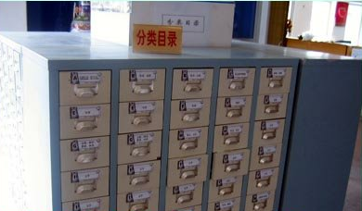
手工信息检索的技术与方法
（1）手工信息检索工具
目录：图书或其他单独出版物规律化、系统化的记载
索引：把一种或多种书刊里的具体内容按一定的方式分别摘录，并注明出处，以便检索的一种工具
文摘：把文献资料的主要内容，由有一定水平和经验的编者将其准确、简要地摘录出来，并注明出处后，经分类排序而编制成的检索工具
年鉴：以描述和统计的方式逐年提供某年度某一领域信息的工具书
手册：汇集某一学科领域或业务部门专门知识的工具书
百科全书：荟萃一切门类或某一门类知识、以概要方式介绍为主的多功能工具书

Slide 16
手工信息检索的技术与方法
（2）手工信息检索工具的排检技术
字顺排检技术:将检索工具的内容按字、词的一定顺序或规律，有系统地组织排列起来的技术.
分类排检技术:将信息素材按学科或事物性质系统地加以排列。
主题排检技术:以规范化的自然语言为标识符号来标引信息内容的排检技术。
时序排检技术:按时间的顺序组合信息素材的技术，多用于编制年表、年谱等检索工具。
地序排检技术:按一定时期的行政区域来排列信息素材的技术。

Slide 17
5.2.2 机械信息检索阶段
机械信息检索系统：20世纪50年代开始的用各种机械装置进行信息检索的机械检索，是手工阶段向现代信息检索的过渡阶段。
机械信息检索系统利用当时先进的机械装置改进了信息的存贮和检索方式，通过控制机械动作，借助机械信息处理机的数据识别功能代替部分人，促进了信息检索的自动化。
机械信息检索并没有发展信息检索语言，采用单一的方法对固定的存贮形式进行检索，而且过分依赖于设备，检索复杂，成本较高，检索效率和质量都不理想。

Slide 18
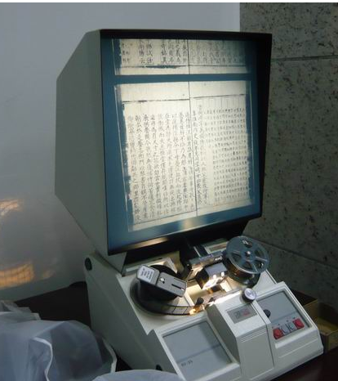
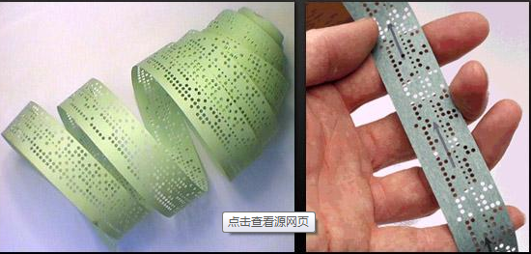
机械信息检索的技术与方法
机电信息检索系统
继手检穿孔卡片之后，出现了机检穿孔卡片和选卡机。这就形成了机电信息检索系统。
光电信息检索系统 主要是以缩微胶卷(片)检索方式出现的。

Slide 19
计算机信息检索系统三个阶段：
5.2.3 计算机信息检索阶段
1970年以前：单机信息检索系统，是传统的批处理检索方式；1980年后演变出光盘信息检索系统。
1970年-1990年，联机信息检索系统，典型如OCLC、Dialog在线数据库联机检索系统。
1990年代以后，产生并发展的网络信息检索阶段。

Slide 20
5.2.3 计算机信息检索阶段
单机信息检索系统
光盘信息检索系统是单机信息检索系统的一种，是早期应用较为广泛的一种计算机信息检索系统。
光盘是20世纪80年代出现的一种新的信息载体，其全称为高密度光盘(compact disk)，主要是利用激光、计算机及光电集成等技术实现信息存储的数字化。
光盘信息检索的主要是只读光盘(CD-ROM)，最早一张4.75英寸的光盘可存储700M字节信息，后来的高密度存储光盘DVD可以达到4.7G（8.5G、9.7G、17G）、蓝光光盘存储可以达到20-25G，相对于其它存储形式，光盘容量大且存取速度快。

Slide 21
5.2.3 计算机信息检索阶段
联机信息检索系统
定义：信息用户利用终端设备，通过通讯网络与世界各地的信息检索系统联机，进行人机对话，从检索系统的数据库中查找出用户所需信息的全过程。
典型联机信息检索系统：
DIALOG(对话系统)曾经是世界上最大的专业化国际联机检索系统，它集成了近500个数据库，涵盖了全球大多数学术和商用数据库资源，是专业化信息查询的主要工具。 http://www.dialogweb.com

Slide 22
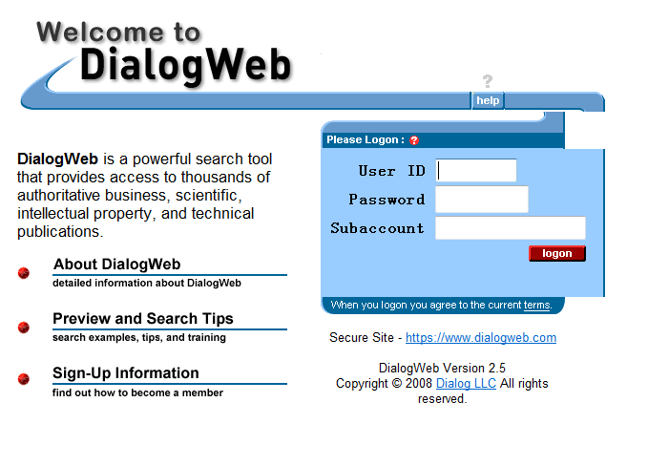
DIALOG联机信息检索系统

Slide 23
5.2.3 计算机信息检索阶段
典型联机信息检索系统：
ORBIT系统（轨道系统）曾是仅次于DIALOG系统的世界上第二大国际联机检索系统，特别是在专利、商标、科技信息等领域具有独特优势，拥有约60个联机数据库资源。http://www.questel.orbit.com
ESA-IRS（欧航系统）是欧洲航天局的信息查询系统，是欧洲最大的国际联机检索系统。http://www.esrin.esa.it/htdocs/esairs/esairs.html
STN是诞生于德国的国际联机检索系统http://www.fiz-karlzuhe.de

Slide 24
5.2.3 计算机信息检索阶段
网络信息检索
特点：
信息量更大
需要处理各种不同的语言(大多是自然语言)
信息检索的范围更宽(多学科、多领域)
信息查询的时效性要求更高
检全率较高，而检准率较低

Slide 25
5.3 信息检索主要模型与算法
CS 124: From Languages to Information
参考斯坦福大学《从语言到信息》课程 https://web.stanford.edu/class/cs124/

Slide 26
5.3 信息检索主要模型与算法
5.3.1 信息检索模型概述
5.3.2 布尔检索模型与向量检索模型
5.3.3 概率检索模型
5.3.4 其他检索模型
结构化文本模型
集合论模型
非重叠链表模型
邻近节点模型
扩展布尔模型
模糊集合模型
文
本
检
索
模
型
经典模型
代数模型
布尔模型
向量模型
概率模型
广义向量模型
潜语义标引模型
神经网络模型
超文本模型
概率模型
浏览模型
超文本模型
推理网络模型
信任度网络模型
知识检索模型
基于本体的模型

Slide 27
5.3.1 信息检索模型概述
1、定义
信息检索基本原理：用户通过一些列关键词来阐明自己的信息需求，信息检索系统则检索与用户查询最为匹配的文献，同时借助某种相关性指标对检索出的文献进行排序。
信息检索的模型，就是运用数学的语言和工具，对信息检索系统中的信息及其处理过程加以翻译和抽象，表述为某种数学公式，再经过演绎、推断、解释和实际检验，反过来指导信息检索实践。

Slide 28
5.3.1 信息检索模型概述
2、信息检索模型的组成
（1）用户的需求表示：包括用户查询信息的获取与表示。
（2）文档的表示：文档内容的识别与表示。
（3）匹配机制：用户需求表示与文档表示之间的查询机制，以及它们之间相关性排序的准则和函数表示。
（4）反馈修正：对检索结果进行优化。

Slide 29
5.3.1 信息检索模型概述
文档表示（Document Representation）
标引词与文档表示（倒排文档）：令 t 表示文档集里所用不同标引词的数目，K_{i}表示一个标引词，K={K₁,K₂K₃,…K_{t}}表示所有标引词的集合，对于文档D_{j}中存在的标引词K_{i}，其权重W_{ij}>0；对于文档D_{j}中没有的标引词K_{i}，其权重W_{ij}=0。这样就可以将文档D_{j}表示成一个向量D_{j}=(W_{1j},W_{2j},W_{3j}…W_{tj})，向量D_{j}的第i维就对应项K_{i}在文档D_{j}中的权重。

Slide 30
5.3.1 信息检索模型概述
需求表达（User Demand Presentation）
用户查询中的标引词一般具有权重特征，设W_{iq}是用户检索提问式 Q 的标引词K_{i}的权重，且W_{iq}≥0，则用户查询向量Q被定义成：
Q=（W_{1q}，W_{2q}，W_{3q}…………W_{tq}）
衡量文档和查询的相关度转化成计算文档向量和查询向量之间的相似度。一般使用文档向量和查询向量之间的夹角余弦值来计算它们之间的相似度。

Slide 31
5.3.1 信息检索模型概述
文档向量空间的表示：
文档向量空间模型：
W_{ij} | K₁ | k₂ | … | K_{n}
D₁ | 0 | 1 | … | 0
D₂ | 1 | 0.8 | … | 0.5
… | … | … | … | …
D_{n} | 0.2 | 0 | … | 1
文档D₁(W₁₁,W₂₁,…W_{n1})
特征项3
文档D₂(W₁₂,W₂₂,…W_{n2})
查询Q(W_{1q},W_{2q},…W_{nq})
特征项2
特征项1

Slide 32
5.3.1 信息检索模型概述
文档和查询之间的相似度Sim可以表示如下：
文档和文档之间的相似度Sim可以表示如下：

Slide 33
检索示例
D1 = 2K1 + 3K2 + 5K3
D2 = 3K1 + 7K2 + K3
Q = 0K1 + 0K2 + 2K3
文档D₁=2K₁+3K₂+5K₃
特征项3
文档D₂=3K₁+7K₂+K₃
查询Q=0K₁+0K₂+2K₃
特征项2
特征项1
向量空间模型

Slide 34
5.3.1 信息检索模型概述
3、信息检索模型的类型
结构化文本模型
集合论模型
非重叠链表模型
邻近节点模型
扩展布尔模型
模糊集合模型
文
本
检
索
模
型
经典模型
代数模型
布尔模型
向量模型
概率模型
广义向量模型
潜语义标引模型
神经网络模型
超文本模型
概率模型
浏览模型
超文本模型
推理网络模型
信任度网络模型
知识检索模型
基于本体的模型

Slide 35
5.3.2布尔检索模型与向量检索模型
Boolean Retrieval： 与或非
针对布尔查询的检索，布尔查询是指利用 AND， OR 或者 NOT操作符将词项 连接起来的查询
信息 AND 检索
信息 OR 检索
信息 AND 检索 AND NOT 教材

Slide 36
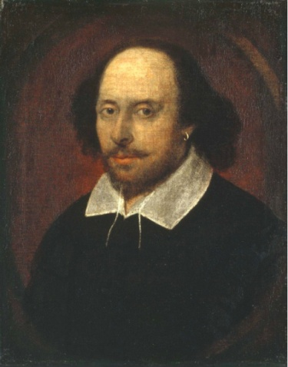

一个文本检索例子《莎士比亚全集》
需求：莎士比亚的哪一幕剧本包含Brutus及Caesar但是不包含Calpurnia？
将需求表示为布尔表达式：Brutus AND Caesar AND NOT Calpurnia。
不到100万单词，假设每个英文单词平均长度为8字节，则整个全集不到10MB
36
Notes:
Grep is line-oriented; IR is document oriented.
36

Slide 37
一个文本检索例子《莎士比亚全集》
暴力扫描方法： 从头到尾扫描所有剧本，对每部剧本判断它是否包含 Brutus AND Caesar ，同时又不包含Calpurnia
暴力方法的优点？
实现简单
很容易支持文档动态变化
暴力方法有什么不足?
速度超慢 (特别是大型文档集)
处理NOT Calpurnia 并不容易（不到末尾不能停止判断）
不太容易支持其他操作 (e.g., 寻找靠近countrymen的单词Romans)
不支持检索结果的(灵活)排序 (排序时只返回较好的结果)
37
Notes:
Grep is line-oriented; IR is document oriented.
37

Slide 38
关联向量(incidence vectors)与DTM矩阵
词项-文档(term-doc)的关联矩阵：
关联矩阵的每一列(对应一篇文档)是 0/1向量，每个0/1都对应一个词项。
关联矩阵的每一行(对应一个词项)也可以看成一个0/1向量，每个0/1代表该词项在相应文档中的出现与否
若某剧本包含某单词，则该位置上为1，否则为0
Brutus AND Caesar BUT NOT Calpurnia

Slide 39
5.3.2 词向量与布尔检索模型
问题的转译
给定查询Brutus AND Caesar AND NOT Calpurnia
取出三个词项对应的行向量 ，并对Calpurnia 的行向量求反，最后按位进行与操作
110100 AND 110111 AND 101111 = 100100.

Slide 40
上述查询的结果文档
Antony and Cleopatra, Act III, Scene ii
Agrippa [Aside to DOMITIUS ENOBARBUS]: Why, Enobarbus,
When Antony found Julius Caesar dead,
He cried almost to roaring; and he wept
When at Philippi he found Brutus slain.
Hamlet, Act III, Scene ii
Lord Polonius: I did enact Julius Caesar I was killed i' the
Capitol; Brutus killed me.
40

Slide 41
更大的文档集如何处理？
假定N = 1 百万篇文档(1M), 每篇有1000个词(1K)
假定每个词平均有6个字节(包括空格和标点符号)
那么所有文档将约占6GB 空间.
假定词汇表的大小(即词项个数) M = 500K
41
Notes:
矩阵大小为 500K x 1M=500G
但是该矩阵中最多有10亿(1G)个1
词项-文档矩阵高度稀疏(sparse).
稀疏矩阵
应该有更好的表示方式
比如我们仅仅记录所有1的位置

Slide 42
倒排索引 (Inverted index)
对每个词项t, 记录所有包含t的文档列表.
每篇文档用一个唯一的 docID来表示，通常是正整数，如1,2,3…
能否采用定长数组的方式来存储docID列表
Brutus
1
2
4
11
31
45
173
174
Caesar
1
2
4
5
6
16
57
132
Calpurnia
2
31
54
101
文档14中加入单词Caesar时该如何处理?
42

Slide 43
倒排索引(续)
通常采用变长表方式
磁盘上，顺序存储方式比较好，便于快速读取
内存中，采用链表或者可变长数组方式
存储空间/易插入之间需要平衡
倒排记录
Posting
Brutus
1
2
4
11
31
45
173
174
Caesar
1
2
4
5
6
16
57
132
Calpurnia
2
31
54
101
Dictionary
词典
Postings
倒排(记录)表
按docID排序
43
Notes:
Linked lists generally preferred to arrays
Dynamic space allocation
Insertion of terms into documents easy
Space overhead of pointers
43

Slide 44





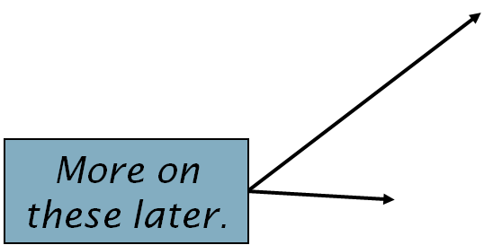
倒排索引构建
待索引文档
Friends, Romans, countrymen.
Tokenizer
词条化工具
词条流
Friends
Romans
Countrymen
Linguistic modules
语言分析工具
修改后的词条
friend
roman
countryman
Indexer
friend
2
4
roman
1
2
倒排索引
countryman
13
16

Slide 45
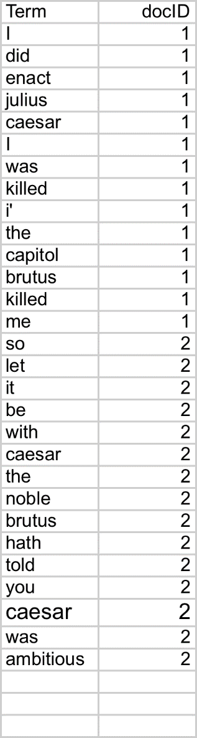
索引构建过程: 词条序列
<词条，docID>二元组
Doc 1
Doc 2
I did enact Julius
Caesar I was killed
i' the Capitol;
Brutus killed me.
So let it be with
Caesar. The noble
Brutus hath told you
Caesar was ambitious

Slide 46
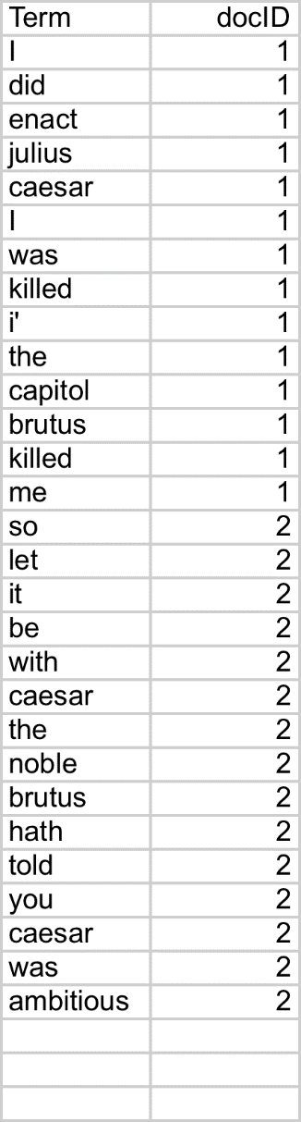
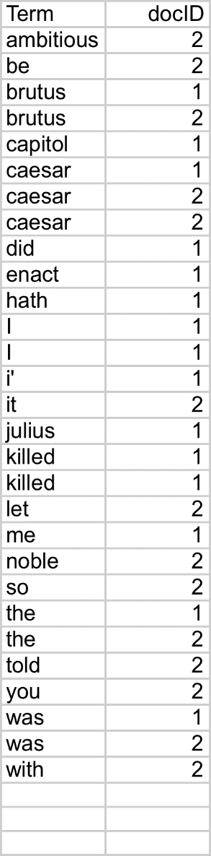
索引构建过程: 排序
按词项排序
然后每个词项按docID排序
索引构建的核心步骤

Slide 47
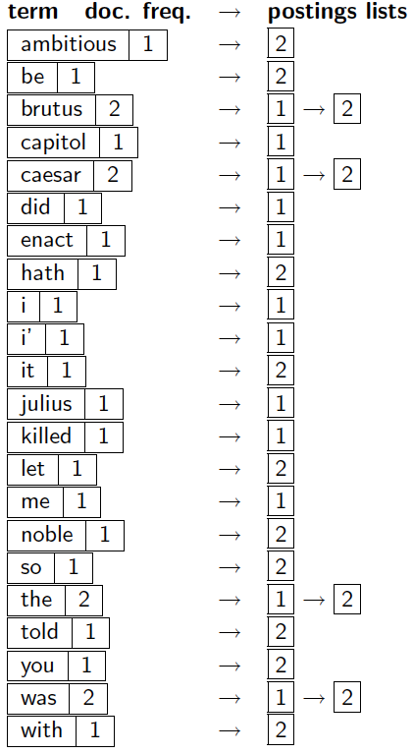
索引构建过程: 词典 & 倒排记录表
某个词项在单篇文档中的多次出现会被合并
拆分成词典和倒排记录表两部分
每个词项出现的文档数目(doc. frequency, DF)会被加入
为什么加入DF值？

Slide 48
如何利用该索引来处理查询?
AND 查询的处理
考虑如下查询（从简单的布尔表达式入手）:
Brutus AND Caesar
在词典中定位 Brutus
返回对应倒排记录表(对应的docID)
在词典中定位Caesar
再返回对应倒排记录表
合并(Merge)两个倒排记录表，即求交集
2
4
8
16
32
64
128
Brutus
1
2
3
5
8
13
21
34
Caesar
48

Slide 49
合并过程
每个倒排记录表都有一个定位指针，两个指针同时从前往后扫描, 每次比较当前指针对应倒排记录，然后移动某个或两个指针。合并时间为两个表长之和的线性时间.
2
2
4
4
8
8
16
16
32
64
128
32
64
128
Brutus
2
8
1
Caesar
1
2
2
3
5
5
8
8
13
13
21
21
34
3
34
假定表长分别为x 和y, 那么上述合并算法的复杂度为 O(x+y)
关键原因: 倒排记录表按照docID排序
49

Slide 50
查询优化
查询处理中是否存在处理的顺序问题？
考虑n 个词项的 AND
对每个词项，取出其倒排记录表，然后两两合并
Brutus
2
4
8
16
32
64
128
Caesar
1
2
3
5
8
16
21
34
Calpurnia
13
16
查询: Brutus AND Calpurnia AND Caesar
50

Slide 51
查询优化
按照表从小到大(即 df 从小到大)的顺序进行处理:
每次从最小的开始合并
这是为什么保存 df 的原因
Brutus
2
4
8
16
32
64
128
Caesar
1
2
3
5
8
16
21
34
Calpurnia
13
16
相当于处理查询 (Calpurnia AND Brutus) AND Caesar.
51

Slide 52
跳表法
基于跳表指针的查询处理
41
128
2
4
8
41
48
64
128
11
31
1
2
3
8
11
17
21
31
假定匹配到上下的指针都指向8，接下来两个指针都向下移动一位。
比较41和11，11小
此时看11上面的跳表指针，指向31，31仍然比41小，于是
下指针可以直接跳过中间的11、17、21、31

Slide 53
位置索引
位置索引增加了位置信息，空间较大，是可以采用索引压缩技术进行处理
相对于没有位置信息的索引，位置索引的存储空间明显大于无位置信息的索引
位置索引目前是实际检索系统的标配，因为实际中需要处理短语(显式和隐式)和邻近式查询

Slide 54
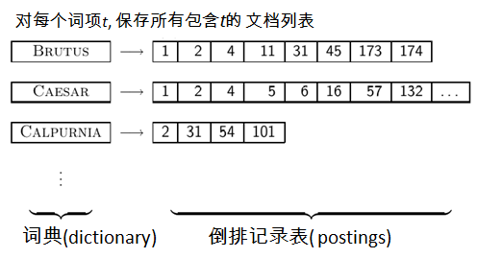
词典压缩和倒排记录表压缩
词典压缩中词典的大小即词汇表的大小是关键
能否预测词典的大小？
倒排记录表压缩中词项的分布情况是关键
能否对词项的分布进行估计？
引入词项统计量对上述进行估计，引出两个经验法则
54
Notes:
Heaps 和 Zip’s定律是早期对文本中词项分布研究的两个经典结论

Slide 55
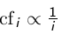
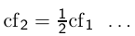
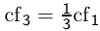
Zipf 定律
Zipf定律: 第i常见的词项的频率cf_{i} 和1/i 成正比
cf_{i} 是文档频率(collection frequency): 词项t_{i}在所有文档中出现的次数(不是出现该词项的文档数目df).
于是，如果最常见的词项(the)出现cf₁ 次，那么第二常见的词项 (of)出现次数为
. . . 第三常见的词项 (and) 出现次数为
另一种表示方式: cf_{i} = ci^{k} 或 log cf_{i} = log c +k log i (k = −1)
幂定律(power law)的一个实例
55
55

Slide 56
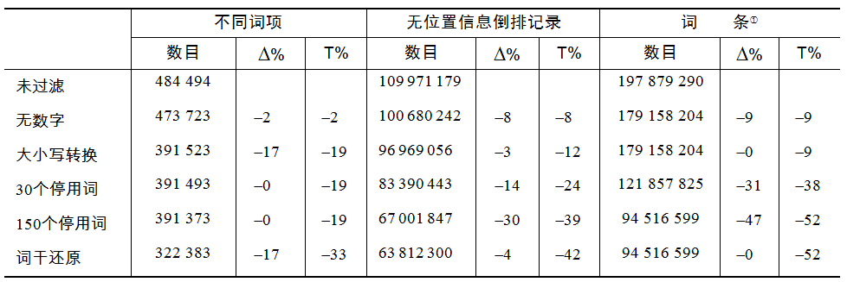
可能压缩的效果
Δ%：与上一步相比的变化百分比
T %：与未过滤相比的变化百分比
56
56
Notes:
去停用词：减少少量高频词项，减少大量词条。
词干还原：大量减少词项数目

Slide 57
布尔检索的优点
构建简单，或许是构建IR系统的一种最简单方式
在30多年中是最主要的检索工具
当前许多搜索系统仍然使用布尔检索模型:
电子邮件、文献编目、Mac OS X Spotlight工具
57

Slide 58
布尔检索的不足: 结果过少或者过多
布尔查询常常会导致过少(=0)或者过多(>1000)的结果
例子：
查询 1 (布尔与操作): [standard user dlink 650]
→ 200,000 个结果 – 太多
查询2 (布尔与操作): [standard user dlink 650 no card found]
→ 0 个结果 – 太少
结论：
在布尔检索中，需要大量技巧来生成一个可以获得合适规模结果的查询
58

Slide 59
排序式检索(Ranked retrieval)
排序式检索会对查询和文档的匹配程度进行排序，即给出一个查询和文档匹配评分
排序式检索可以避免产生过多或者过少的结果
可以通过排序技术来避免大规模返回结果，比如只需要显示前10条结果，这样不会让用户感觉到信息太多
用户满意的前提：排序算法真的有效，即相关度大的文档结果会排在相关度小的文档结果之前
文档
布尔过滤
布尔查询式
扩展布尔模型
排序
向量空间模型查询式
结果
59

Slide 60
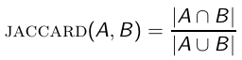
Jaccard系数
计算两个集合重合度的常用方法
令 A 和 B 为两个集合
Jaccard系数的计算方法:
JACCARD (A, A) = 1
JACCARD (A, B) = 0 如果 A ∩ B = 0
A 和 B 不一定要同样大小
Jaccard 系数会给出一个0到1之间的值
B
A
60
Notes:
不考虑词项频率 ，即词项在文档中的出现次数(后面会定义)
一般而言，罕见词比高频词的信息量更大，Jaccard系数没有考虑这个信息
没有仔细考虑文档的长度因素
本讲义后面，我们将不考虑使用Jaccard系数来进行查询和文档的评分计算
提醒：在第19讲Web网页查重，我们还会介绍大规模网页下的Jaccard系数计算问题（网页和网页之间的相似度）

Slide 61
词权：词项频率 (term frequency，简称tf)
 | Anthony and Cleopatra | Julius Caesar | The Tempest | Hamlet | Othello | Macbeth . . .
ANTHONY BRUTUS CAESAR CALPURNIA CLEOPATRA MERCY WORSER . . . | 1 1 1 0 1 1 1 | 1 1 1 1 0 0 0 | 0 0 0 0 0 1 1 | 0 1 1 0 0 1 1 | 0 0 1 0 0 1 1 | 1 0 1 0 0 1 0
每篇文档可以看成是一个二值的向量 ∈ {0, 1}^{|V|}
61

Slide 62
非二值关联矩阵(词项频率)
 | Anthony and Cleopatra | Julius Caesar | The Tempest | Hamlet | Othello | Macbeth . . .
ANTHONY BRUTUS CAESAR CALPURNIA CLEOPATRA MERCY WORSER . . . | 157 4 232 0 57 2 2 | 73 157 227 10 0 0 0 | 0 0 0 0 0 3 1 | 0 2 2 0 0 8 1 | 0 0 1 0 0 5 1 | 1 0 0 0 0 8 5
每篇文档可以表示成一个词频向量 ∈ N^{|V|}
62

Slide 63
词权与词项频率
词袋(Bag of words)模型：BOW
词项t的词项频率(以下简称词频) tf_{t,d} 是指t 在d中出现的次数，是与文档相关的一个量，可以认为是文档内代表度的一个量，也可以认为是一种局部信息。
第一种方法是采用原始的tf值(raw tf)
但是原始tf不太合适：
某个词项在A文档中出现十次，即tf = 10，在B文档中 tf = 1，那么A比B更相关
但是相关度不会相差10倍，即相关度不会正比于词项频率tf

Slide 64
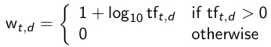
一种替代原始tf的方法: 对数词频
t 在 d 中的对数词频权重定义如下：
tf_{t,d} → w_{t,d} : 0 → 0, 1 → 1, 2 → 1.3, 10 → 2, 1000 → 4, 等等
文档-词项的匹配得分是所有同时出现在q和文档d中的词项的对数词频之和 _{t ∈q∩d} (1 + log tf_{t,d} )
如果两者没有公共词项，则得分为0
64

Slide 65
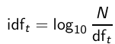
罕见词的指示意义： idf 权重
df_{t} 是出现词项t的文档数目
df_{t} 是和词项t的信息量成反比的一个值
于是可以定义词项t的idf权重(逆文档频率):
(其中N 是文档集中文档的数目)
idf_{t} 是反映词项t的信息量的一个指标，是一种全局性指标，反应的是词项在全局的区别性。
实际中往往计算[log N/df_{t} ]而不是 [N/df_{t} ] ，这可以对idf的影响有所抑制
值得注意的是，对于tf 和idf我们都采用了对数计算方式
65
Notes:
Log N/df = -log df/N = -log P(t | Collection)，idf可视为一种全局信息量的表示

Slide 66
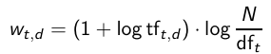
tf-idf权重计算
词项的tf-idf权重是tf权重和idf权重的乘积
信息检索中最出名的权重计算方法
注意：上面的 “-”是连接符，不是减号
其他叫法：tf.idf、tf x idf
66

Slide 67
TF 矩阵
 | Anthony and Cleopatra | Julius Caesar | The Tempest | Hamlet | Othello | Macbeth . . .
ANTHONY BRUTUS CAESAR CALPURNIA CLEOPATRA MERCY WORSER . . . | 157 4 232 0 57 2 2 | 73 157 227 10 0 0 0 | 0 0 0 0 0 3 1 | 0 2 2 0 0 8 1 | 0 0 1 0 0 5 1 | 1 0 0 0 0 8 5
每篇文档表示成一个词频向量∈ N^{|V|}
67

Slide 68
二值 → → tfidf矩阵
 | Anthony and Cleopatra | Julius Caesar | The Tempest | Hamlet | Othello | Macbeth . . .
ANTHONY BRUTUS CAESAR CALPURNIA CLEOPATRA MERCY WORSER . . . | 5.25 1.21 8.59 0.0 2.85 1.51 1.37 | 3.18 6.10 2.54 1.54 0.0 0.0 0.0 | 0.0 0.0 0.0 0.0 0.0 1.90 0.11 | 0.0 1.0 1.51 0.0 0.0 0.12 4.15 | 0.0 0.0 0.25 0.0 0.0 5.25 0.25 | 0.35 0.0 0.0 0.0 0.0 0.88 1.95
每篇文档表示成一个基于tfidf权重的实值向量 ∈ R^{|V|}
68

Slide 69
向量空间模型
标引词的权重计算（TF-IDF）
N为文档集合，n_{i}为包含标引词K_{i}的文档篇数，TF_{ij}表示标引词K_{i}在文档D_{j}中出现的频数，则文档D_{j}中标引词K_{i}的标准化频率F_{ij}为
F_{ij}= TF_{ij} / max_{j} TF_{ij}
最大值是通过计算文档D_{j}中出现的所有标引词来获得的。如果标引词K_{i}没有出现在文档D_{j}中，则F_{ij}= 0。
标引词K_{i}的IDF为IDF_{i}=log(N/n_{i})
标引词K_{i}在文档D_{j}中的权重W_{ij}=F_{ij}*IDF_{i}

Slide 70
查询看成向量
关键思路1: 对于查询做同样的处理，即将查询表示成同一高维空间的向量
关键思路2: 按照文档对查询的邻近程度排序
邻近度 = 相似度
邻近度≈ 距离的反面
回想一下，我们是希望和布尔模型不同，能够得到非二值的、既不是过多或也不是过少的检索结果
通过计算出相关文档的相关度高于不相关文档相关度的方法来实现
70

Slide 71
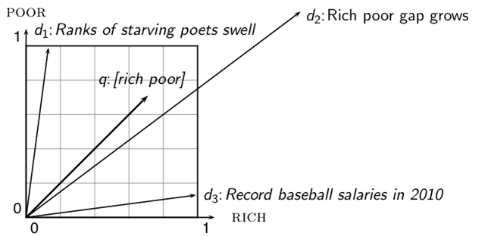
欧氏距离 vs 余弦距离
尽管查询q和文档d₂的词项分布非常相似，但是采用欧氏距离计算它们对应向量之间的距离非常大。
夹角相似：在区间[0◦, 180◦]上，余弦函数cosine是一个单调递减函数
71

Slide 72
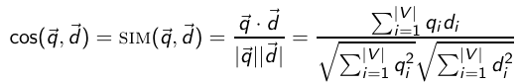
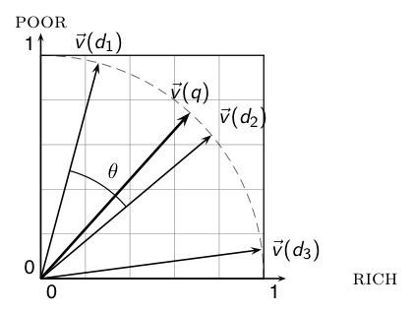
查询和文档之间的余弦相似度计算
q_{i} 是第i 个词项在查询q中的tf-idf权重
d_{i}是第i 个词项在文档d中的tf-idf权重
| | 和 | | 分别是 和 的长度
上述公式就是 和 的余弦相似度，或者说向量 和 的夹角的余弦
72

Slide 73
余弦相似度的计算样例
3本小说之间的相似度
(1) SaS(理智与情感):
Sense and Sensibility
(2) PaP(傲慢与偏见):
Pride and Prejudice
(3) WH(呼啸山庄):
Wuthering Heights
词项频率tf
词项 | SaS | PaP | WH
AFFECTION JEALOUS GOSSIP WUTHERING | 115 10 2 0 | 58 7 0 0 | 20 11 6 38
73

Slide 74
余弦相似度计算
词项频率 tf 对数词频（1+log₁₀tf）
词项 | SaS | PaP | WH
AFFECTION JEALOUS GOSSIP WUTHERING | 115 10 2 0 | 58 7 0 0 | 20 11 6 38
词项 | SaS | PaP | WH
AFFECTION JEALOUS GOSSIP WUTHERING | 3.06 2.0 1.30 0 | 2.76 1.85 0 0 | 2.30 2.04 1.78 2.58
为了简化计算，上述计算过程中没有引入IDF
74

Slide 75
余弦相似度计算
对数词频(1+log₁₀tf) 对数词频的余弦归一化结果
词项 | SaS | PaP | WH
AFFECTION JEALOUS GOSSIP WUTHERING | 3.06 2.0 1.30 0 | 2.76 1.85 0 0 | 2.30 2.04 1.78 2.58
词项 | SaS | PaP | WH
AFFECTION JEALOUS GOSSIP WUTHERING | 0.789 0.515 0.335 0.0 | 0.832 0.555 0.0 0.0 | 0.524 0.465 0.405 0.588
cos(SaS,PaP) ≈ 0.789 ∗ 0.832 + 0.515 ∗ 0.555 + 0.335 ∗ 0.0 + 0.0 ∗ 0.0 ≈ 0.94.
cos(SaS,WH) ≈ 0.79
cos(PaP,WH) ≈ 0.69
cos(SaS,PaP) > cos(SAS,WH) > cos(PaP,WH)
75

Slide 76
向量空间模型总结
文档表示成向量
查询也表示成向量
计算两个向量之间的相似度：余弦相似度、内积相似度等等
在向量表示中的词项权重计算方法主要是tf-idf公式，实际考虑tf、idf及文档长度3个因素

Slide 77
向量空间模型
向量空间模型的主要优点：
对标引词的权重进行了改进，其权重的计算可以通过统计的办法自动完成，使问题的繁杂性大为降低，从而改进了检索效率。
把文档和查询本身简化为标引词及其权重集合的向量表示，把对文档内容和查询要求的处理简化为向量空间中向量的运算。
根据文档和查询之间的相似度对文献进行排序，有效地提高了检索效率。
可以实现文档自动分类。

Slide 78
向量空间模型
向量空间模型的主要缺点：
（1）标引词仍然被认为是相互独立，会丢掉大量的文本结构信息，降低语义准确性。
（2）相似度的计算量大，当有新文档加入时，必须重新计算词的权值。

Slide 79
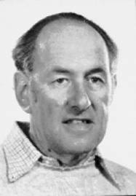
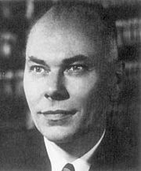
Gerard Salton (1927-1995)
信息检索领域的奠基人之一，向量空间模型的完善者和倡导者，SMART系统的主要研制者，ACM Fellow
1958年毕业于哈佛大学应用数学专业，是Howard Aiken的关门博士生。 Howard Aiken是IBM第一台大型机ASCC的研制负责人。
Salton是康奈尔大学计算机系的创建者之一。

Slide 80
5.3.3 概率检索模型
1、基本思想
不考虑词在文档中出现的顺序
用户提出了查询，就有一个由相关文档构成的集合，该集合只包括与查询完全相关的文档而不包括其他不相关的文档，称该集合为理想结果集合，记为R。如果知道R的特征，就可以找到所有的相关文档，排除所有的无关文档。因此，可以把查询看成一个寻找R的特征的过程。

Slide 81
5.3.3 概率检索模型
1、基本概念
概率：直观上来看，事件A的概率是指事件A发生的可能性，记为P(A)
掷一颗骰子，出现6点的概率为多少？
条件概率：已知事件A发生的条件下，事件B发生的概率称为A条件下B的条件概率，记作P(B|A)
30颗红球和40颗黑球放在一块，请问第一次抽取为红球的情况下第二次抽取黑球的概率？

Slide 82
5.3.3 概率检索模型
1、基本概念
贝叶斯定理：
词条的独立假设：P(AB)= P(A) P(B) 当且仅当 A 与 B 相互独立.
若文档中的各个索引词相互独立，则有
P(Dj)=P(k₁)…P(k_{t})

Slide 83
5.3.3 概率检索模型
检索系统中，给定查询，计算与每个文档的相关度；
检索系统对用户查询的理解是非确定的(uncertain)，对返回结果的猜测也是非确定的；
而概率理论为非确定推理提供了坚实的理论基础；
概率检索模型可以计算文档和查询相关的可能性；

Slide 84
5.3.3 概率检索模型
概率检索模型是通过概率方法将查询和文档联系起来
定义3个随机变量R、Q、D：相关度R={0,1}，查询Q={q₁,q₂,…}，文档D={d₁,d₂,…}，则可以通过计算条件概率P(R=1|Q=q,D=d)来度量文档和查询的相关度。
概率模型包括一系列模型，如经典的二值独立概率模型BIM、BM25模型等(还有贝叶斯网络模型)。
1998出现的基于统计语言建模的信息检索模型本质上也是概率模型的一种。

Slide 85
5.3.3 概率检索模型
3、概率相似度
对于概率检索模型而言，标引词K_{i}在文档D_{j}中的权重W_{ij}∈{0，1}，同时用户查询中的标引词W_{iq}∈{0，1}，查询Q是标引词空间的一个子集，用R表示已知的相关文献集，用 表示R的补集，条件概率P(R∣D_{j})表示文档D_{j}与查询Q相关的概率，条件概率P( ∣D_{j})表示文档D_{j}与查询Q不相关的概率。文献D_{j}与查询Q的相似度Sim(D_{j},Q)可以定义为两者的比值，即：

Slide 86
5.3.3 概率检索模型
Sim(D_{j},Q)可以近似的表示为：
因为经典的信息检索模型中假设标引词之间无相关关系，是独立的，则Sim(D_{j},Q) 可以表示为：
取对数，在相同背景下，忽略对所有因子保持恒定不变的因子，则有
这是概率模型中排序计算的主要表达式。

Slide 87
5.3.3 概率检索模型
对我们的初始估计R集合相关的概率赋予初始值：
n_{i}为包含标引词K_{i}的文献数目；N为集合中的文献总数。
初始值确定后，根据与查询Q相关的大小进行初步排序，取前若干个文档作为相关查询集合。之后通过如下方法进行改进。

Slide 88
5.3.3 概率检索模型
用V表示概率模型初步检出并经过排序的文档子集, V_{i}表示V中包含索引词k_{i} 的文档集合。根据V和V_{i}中包含标引词K_{i}的文献数目来改进初始值，通过如下假设完成：
根据已检索出的文献中标引词K_{i}的分布来估计的
根据未检索出的文献都是不相关的来估计
这样就形成了一个检索和学习的迭代过程，也就是概率检索模型。

Slide 89
5.3.3 概率检索模型
对较小的V和V_{i}，如V=1，V_{i}=0，上述计算会出现问题，所以做以下改进：
也可以为：

Slide 90
二值独立概率模型BIM
二值独立概率模型(Binary Independence Model，简称BIM)：伦敦城市大学Robertson及剑桥大学Sparck Jones 1970年代提出，代表系统OKAPI
Bayes公式
BIM模型通过Bayes公式对所求条件概率P(R=1|Q,D)展开进行计算。BIM是一种生成式(generative)模型
对于同一Q，P(R=1|Q,D)可以简记为P(R=1|D)

Slide 91
BIM模型(续)
对每个Q定义排序(Ranking)函数RSV(Q,D)：
其中，P(D|R=1)、P(D|R=0)分别表示在相关和不相关情况下生成文档D的概率。Ranking函数显然是随着P(R=1|D)的增长而增长。
对同一Q是常量，
对排序不起作用

Slide 92
文档词分布与概率
概率的观点：
词项满足某个总体分布，然后从该总体分布中抽样，将抽样出的词项连在一起，组成文档；
对于P(D|R=1)或者P(D|R=0)，可以认为R=1或0的文档的词项满足某个总体分布，然后抽样生成D；

Slide 93
两种常用的文档生成的总体分布
多元贝努利分布(Multi-variate Bernoulli distribution)
词项词典大小为M，M个不规则硬币分别对应M个词项，第i个硬币朝上的概率为p_{i}
假设M=4(四个词项分别为 I you can fly)，p1=0.7, p2=0.4, p3=0.1, p4=0.05
则： P(I can fly fly)=0.7*(1-0.4)*0.1*0.05
多项式分布(Multinomial distribution)
词项大小为M，某个不规则骰子共有M个面，每个面对应一个词项(假设每次抛掷必有某个面稳定朝上或下)，第i个面朝上的概率为p_{i}
假定M=4 (四个词项分别为 I you can fly)，p1=0.4, p2=0.3, p3=0.2, p4=0.1
则：P(I can fly fly)=0.4*0..2*0.1*0.1

Slide 94
一个例子
查询为：信息 检索 教程
所有词项的在相关、不相关情况下的概率p_{i}、q_{i}分别为 :
文档D1： 检索 课件
则： P(D|R=1)=(1-0.8)*0.9*(1-0.3)*(1-0.32)*0.15
P(D|R=0)= (1-0.3)*0.1*(1-0.35)*(1-0.33)*0.10
P(D|R=1)/P(D|R=0)=4.216
词项 | 信息 | 检索 | 教材 | 教程 | 课件
R=1时的概率p_{i} | 0.8 | 0.9 | 0.3 | 0.32 | 0.15
R=0时的概率q_{i} | 0.3 | 0.1 | 0.35 | 0.33 | 0.10

Slide 95
p_{i} q_{i}参数的计算
理想情况下，可以将整个文档集合根据是否和查询相关、是否包含t_{i}分成如下四个子集合，每个集合的大小已知。
相关 R_{i} (100) 不相关 N-R_{i} (400)
包含t_{i} n_{i} (200)
不包含t_{i} N-n_{i} (300)
r_{i} (35) | n_{i}- r_{i} (165)
R_{i}-r_{i} (65) | N-R_{i}-n_{i}+r_{i} (235)
其中，N、n_{i}分别是总文档以及包含t_{i}的文档数目。R_{i}、r_{i}分别是相关文档及相关文档中包含t_{i}的文档数目。括号中列举的数值是给出的一个总文档数目为500的计算例子。则：
引入平滑因子

Slide 96
RSJ权重
Robertson & Spärck Jones权重(RSJ权重)

Slide 97
BIM模型的优缺点
优缺点：
优点：
BIM模型建立在数学基础上，理论性较强
缺点：
需要估计参数
原始的BIM没有考虑TF、文档长度因素
BIM中同样存在词项独立性假设

Slide 98
Okapi BM25: 一个非二值模型
BIM是最简单的文档评分方式：
考虑词项在文档中的tf权重，有：
tf _{ti,D} : 词项ti在文档D中的词项频率
L_{D} (L_{ave}): 文档D的长度(整个文档集的平均长度)
k₁: 用于控制文档中词项频率比重的调节参数
b: 用于控制文档长度比重的调节参数

Slide 99
Okapi BM25: 一个非二值模型
如果查询比较长，则加入查询的tf
tf _{ti, Q}: 词项ti在Q中的词项频率
k₃:用于控制查询中词项频率比重的调节参数
没有查询长度的归一化 (由于查询对于所有文档都是固定的)
理想情况下，上述参数都必须在开发测试集上调到最优。一般情况下，实验表明，k₁ 和 k₃ 应该设在 1.2到2之间， b 设成 0.75。

Slide 100
BIM模型公式的推导
继续推导，去掉公式中的只依赖查询Q的常数项，得所有出现在文档D(e_{i}=1)中的词项的某个属性值之和。再假定对于不出现在Q中的词项，有p_{i}=q_{i}，则得到所有出现在Q∩D中的词项的属性值之和
常数
假设对不属于Q的term, p_{i}=q_{i}， 则此项为零
t_{i}在D中权重0或1
类似于向量内积计算
t_{i}在Q中权重，只与Q相关
最原始的BIM模型的计算公式，其中最关键是p_{i}、q_{i}的计算！

Slide 101
BM25公式的推导
参考S.E Roberson and S. Walker, Some simple effective approximations to the 2-Poisson model for probabilistic weighted retrieval, SIGIR’94
S.E Roberston, S. Walker, S. Jones, Okapi at TREC-3, in Proceedings of TREC-3

Slide 102
朴素贝叶斯(Naïve Bayes)分类器
朴素贝叶斯是一个概率分类器
文档 d 属于类别 c 的概率计算如下（多项式模型）：
n_{d} 是文档的长度(词条的个数)
P(t_{k} |c) 是在类别c中文档抽样得到词项t_{k}的概率，即类别c文档的一元语言模型！
P(t_{k} |c) 度量的是当c是正确类别时t_{k} 的贡献
P(c) 是类别c的先验概率
如果文档的词项无法提供属于哪个类别的信息，那么我们直接选择P(c)最高的那个类别
102

Slide 103
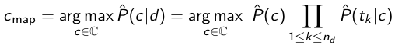
具有最大后验概率的类别
朴素贝叶斯分类的目标是寻找“最佳”的类别
最佳类别是指具有最大后验概率(maximum a posteriori -MAP)的类别 cmap:
103
Notes:
P(d|c):后验概率

Slide 104
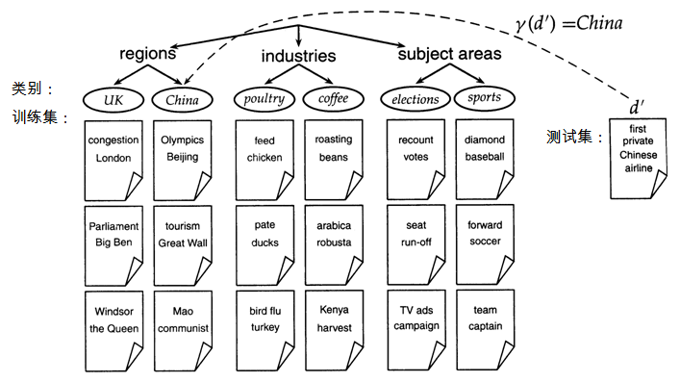
应用：主题自动分类
104
Notes:
预定义分类，利用训练文档学习得到分类器，然后将分类器应用于测试文档，即给每一个测试文档分配一个最可能的类别

Slide 105
搜索引擎中的文本分类应用
语言识别 (类别: English vs. French等)
垃圾网页的识别 (垃圾网页 vs. 正常网页)
是否包含淫秽内容 (色情 vs. 非色情)
领域搜索或垂直搜索 – 搜索对象限制在某个垂直领域（如健康医疗） (属于该领域 vs. 不属于该领域)
静态查询 (如，Google Alerts)
情感识别: 影评或产品评论是贬还是褒 (褒评 vs. 贬评)
105
Notes:
Google 快讯是根据您的查询以电子邮件形式提供的最新相关 Google 搜索结果（网页、新闻等）的更新。 请输入您要关注的搜索查询，系统会显示您将收到的搜索结果类型的预览。

Slide 106
5.3.4 其他检索模型
5.3.4.1 模糊集合检索模型
从信息检索的本质上讲，文档和提问之间的匹配处理是一个近似过程，系统中的每一个标引词都对应着一个模糊的命中文档集合，而每一篇文档对于这个命中集合来说，又都具有各自不同的隶属度值（通常是小于1的）。
隶属度用词频加权法、反文献频率加权法、词频-反文献频率加权法等方法确定。将标引词和它在对应文献中的隶属度一起作为集合论标引的一个有序对。检索时通过匹配运算，得到检索提问词在每篇文献中的隶属度，根据隶属度的大小对文献排序。

Slide 107
5.3.4.1 模糊集合检索模型
假设U ={0,1,2,...,9} 为代表一个家庭中，所可能拥有子女个数的集合，令三个模糊集合定义为A：子女数众多，B：子女数适中，C：子女数很少，其归属函数的定义如表所示。
子女数 | 子女众多（A） | 子女适中（B） | 子女很少（C）
0 | 0 | 0 | 1
1 | 0 | 0 | 1
2 | 0 | 0.2 | 0.8
3 | 0 | 0.7 | 0.2
4 | 0 | 1 | 0.1
5 | 0.1 | 0.7 | 0
6 | 0.3 | 0.2 | 0
7 | 0.8 | 0 | 0
8 | 1 | 0 | 0
9 | 1 | 0 | 0

Slide 108
5.3.4.1 模糊集合检索模型
奥加娃（Y.Ogawa）等人提出的模糊检索模型，对其基本原理进行介绍。
（1）标引词关联矩阵
（2）文档的隶属度
（3）用户提问及表示

Slide 109
5.3.4.1 模糊集合检索模型
（1）标引词关联矩阵
所谓标引词关联矩阵，是指以标引词集合K中的元素作为行、列，标引词之间语义关系作为元素值的一个词-词矩阵。假设关联矩阵用C_{t*t}表示，矩阵元素c_{il}表示标引词k_{i}、k_{l}之间的关联因子，其值用如下公式计算：
C_{il} = n_{il}/ (n_{i} + n_{l} – n_{il})
式中，n_{i}、n_{l}分别表示文档集合D中含有索引词k_{i}和k_{l}的文档数，而n_{il}表示D中同时含有索引词k_{i}、k_{l}的文档数。

Slide 110
5.3.4.1 模糊集合检索模型
（2）文档的隶属度
在信息检索处理中，对于每一个标引词来说，都存在一个模糊的文档集合与之相关。定义与标引词k_{i}相关的模糊文档集合为D_{i}，对于任一文档d_{j}，其隶属于集合D_{i}的隶属度值可以通过下式计算：
μ_{ij} = 1 - ∏（1- c_{il} ）
如果文档d_{j}的词与K_{i}有联系，那么该文档属于与K_{i}相关联的模糊集。无论何时，文档d_{j}中只要存在一个索引词K_{l}与索引词K_{i}有强联系（如c_{il}=1），那么μ_{ij}=1，并且我们说索引K_{i}对于文档d_{j}来说是一个好的模糊索引。相反，当d_{j}中的所有索引词都与K_{i}几乎都没有联系时，我们说索引K_{i}对于文档d_{j}来说不是一个好的模糊索引。

Slide 111
5.3.4.1 模糊集合检索模型
（3）用户提问及表示
在模糊检索模型中，用户的检索提问仍像布尔模型一样，用布尔逻辑式表达。进一步地，布尔表达式还要转换为等价的析取范式形式。
举例来说，查询 写成 这样的离散的标准形式，其中每一组都是关联于三元组 (k_{a},k_{b},k_{c})的一个(0,1)权重向量。这些(0,1)权重向量都是 的 连续组件。设 cc_{i}为第i个连续组件的一个引用。那么， 其中p是 中连续组件的个数。

Slide 112
5.3.4.2 基于网络的空间检索模型
基于邻接节点的方法
基本思想
在相同文本中定义独立的分层索引结构，每个索引结构是一个严格的层次结构，由章、节、小节、段和行组成，其中每个结构组员称为节点。每个节点与一个文本区域相关。两个不同层次结构可能涉及到两个重叠的文本区域。
章
……
……
节
小节

Slide 113
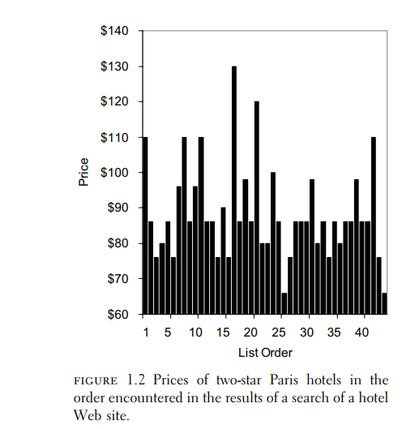
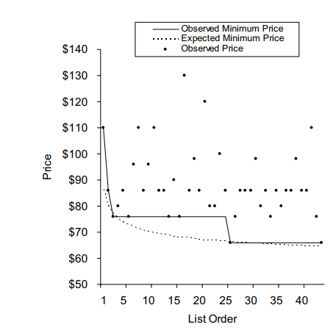
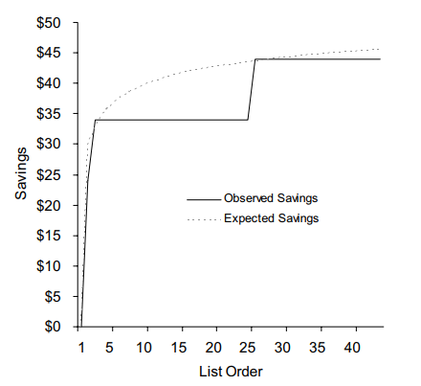
Pemberton, 2003- 信息觅食与信息斑块

Slide 114
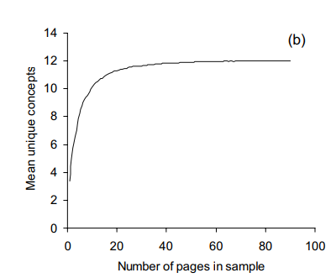
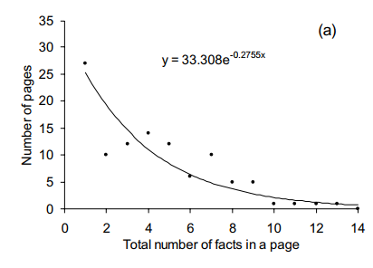
Pirolli的信息觅食理论
Judged by words, concepts, facts, or others?

Slide 115
5.3.4.3 超文本检索模型
WWW检索模型类型
基于超文本的浏览模型
基于搜索引擎的关键字检索模型
基于超链接的链接结构分析模型

Slide 116
基于超文本的浏览模型
指基于超文本文件结构的信息浏览。即用户在阅读超文本文档时，利用文档中的超链接从一个网页转向另一个相关网页。在顺“链”而行的过程中发现、搜索信息。
个人用户在网络浏览的过程中常常创建书签或热链表，来将一些常用的、优秀的站点地址记录下来，组织成目录以备今后之需。

Slide 117
基于超文本的浏览模型
存在问题
信息偶遇（Encounter）：盲目、不可预见
信息失控：由网络的超链接控制
信息迷航：在顺连而行中偏离检索目标

Slide 118
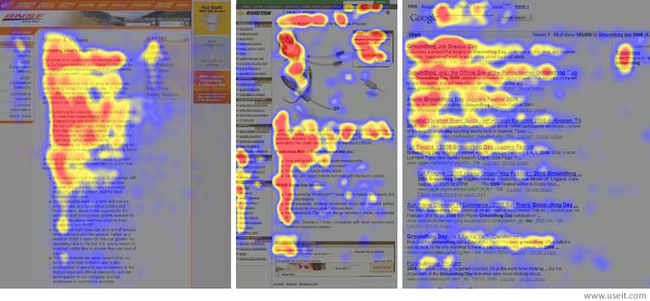
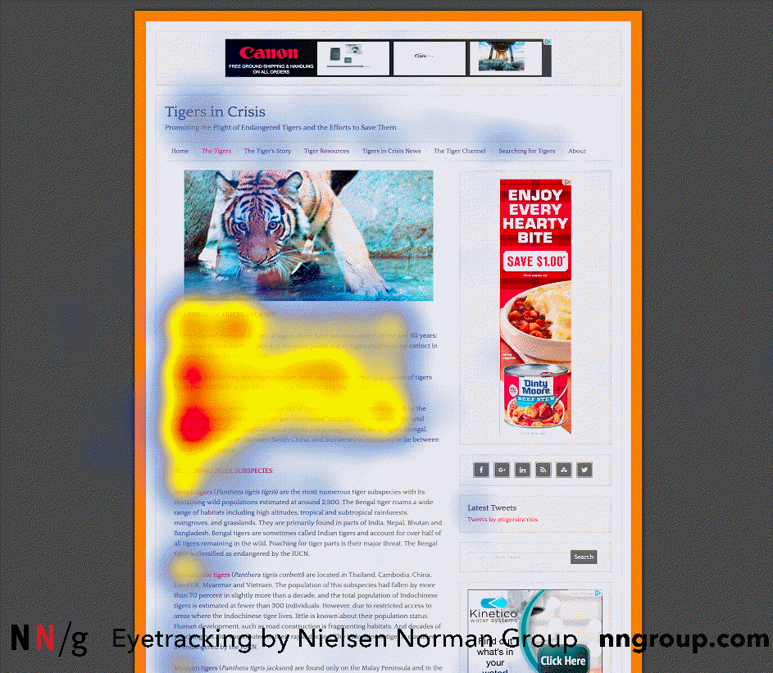
F-pattern
People scan in an F-shape when all of these 3 elements are present:
A page or a section of a page includes text that has little or no formatting for the web. For example, it has a “wall of text” but no bolding, bullets, or subheadings.
The user is trying to be most efficient on that page.
The user is not so committed or interested that he is willing to read every word.

Slide 119
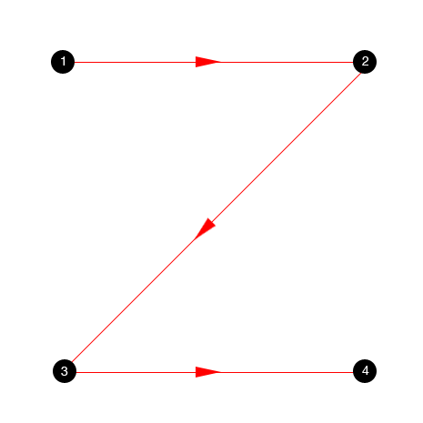
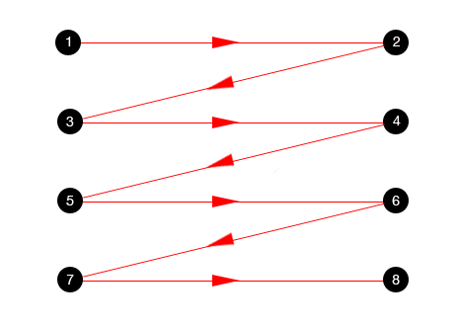
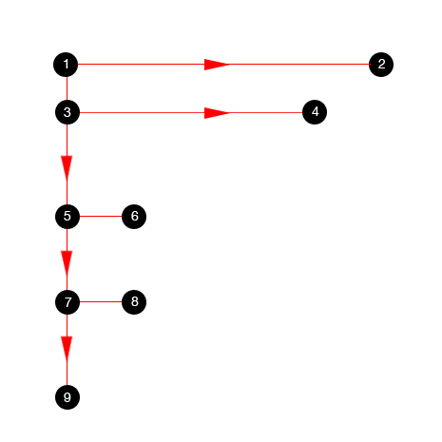
F-pattern
Z-Pattern
Zig-Zag Pattern
F-Pattern

Slide 120
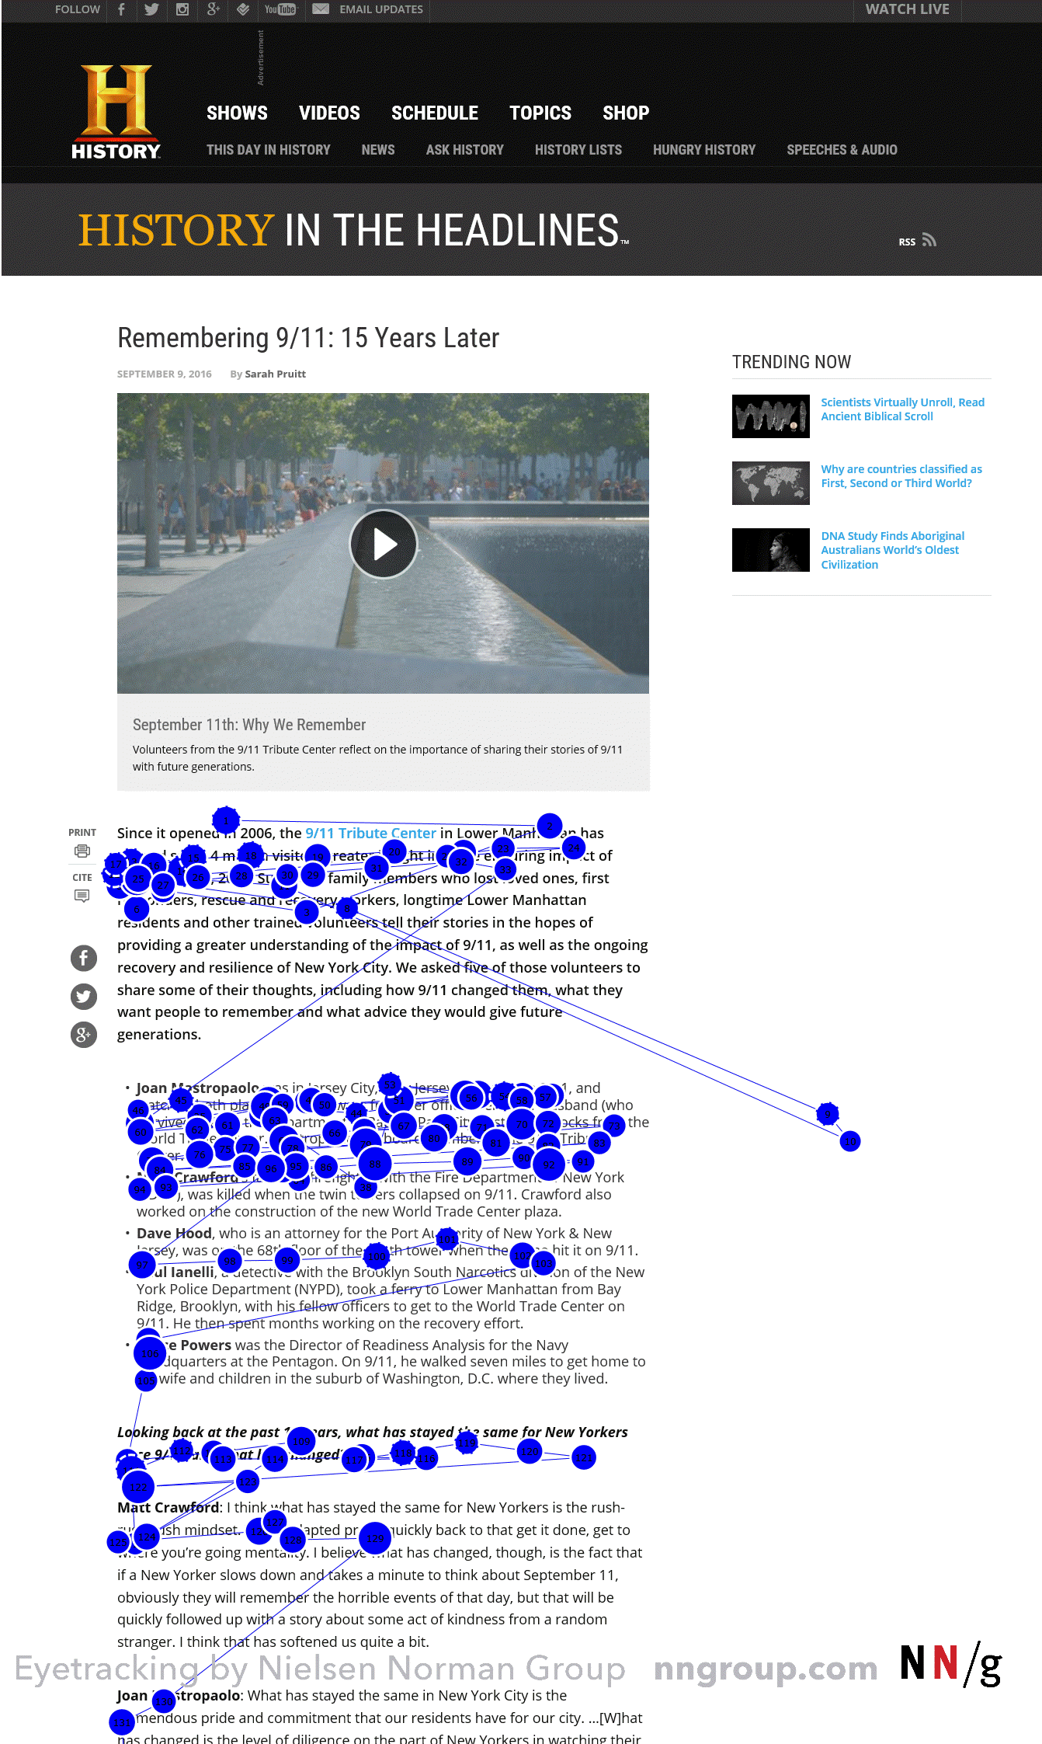
F-pattern
Include the most important points in the first two paragraphs on the page.
Use headings and subheadings. Ensure they look more important, and are more visible, than normal text so users may distinguish them quickly.
Start headings and subheadings with the words carrying most information: if users see only the first 2 words, they should still get the gist of the following section.
Visually group small amounts of related content — for instance, by surrounding them with a border or using a different background.
Bold important words and phrases.
Take advantage of the different formatting of links, and ensure that links include information-bearing words (instead of generic “go”, “click here” or “more”). This technique also improves accessibility for users who hear links read aloud instead of scanning the content visually.
Use bullets and numbers to call out items in a list or process.
Cut unnecessary content.

Slide 121
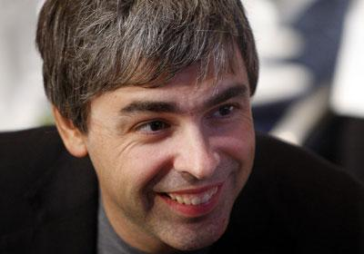
超链接分析模型
基本思想：链接信息与被链接的对象之间存在着某种可信的映射关系，一个页面被其他站点引用的次数基本上反映了该页面的受欢迎程度。
1、PageRank算法
PageRank算法是由Google公司两个创始人Sergey Brin及LarryPage提出的一种搜索引擎排序算法。先给每个网页赋予一个PageRank值，那么对于用户查询串分词后得到关键字的集合，Q = （k₁,k₂,…,k_{n}），通过搜索引擎中的索引器，得到一个匹配的网页集合PageSet=（p_{i},p_{k},p_{m},p_{n},…），然后对（p_{i},p_{k},p_{m},p_{n},…）中的网页按PageRank值高低进行排序，把排序高的前面K个网页返回给用户。

Slide 122
Google的PageRank
Google的PageRank根据网站的外部链接和内部链接的数量和质量来衡量网站的价值。PageRank背后的概念是每个到页面的链接都是对该页面的一次投票，被链接的越多，就意味着被其他网站投票越多。这个就是所谓的“链接流行度”——衡量多少人愿意将他们的网站和你的网站挂钩。PageRank这个概念引自学术中一篇论文的被引述的频度——即被别人引述的次数越多，一般判断这篇论文的权威性就越高。
此外，PageRank 还会评估每个投票网页的重要性，因为某些网页的投票被认为具有较高的价值，这样，它所链接的网页就能获得较高的价值。重要网页获得的 PageRank（网页排名）较高。

Slide 123
Google的PageRank
PageRank思想的简单表述
如果网页T存在一个指向网页A的连接，则表明T的所有者认为A比较重要，从而把T的一部分重要性得分赋予A。这个重要性得分值为：PR（T）/C(T)
其中PR（T）为T的PageRank值，C(T)为T的出链数，则A的PageRank值为一系列类似于T的页面重要性得分值的累加。

Slide 124

Google的PageRank
例如：现在求网页W的PageRank(p)，已知有三个网页A、B、C链接到W，这三个网页的PageRank(p)值分别为8、5、3，它们的出度（即从此网页链出的网页数）分别为4、5、2，而总网页数有4个，设d=0.85，那么网页W的PageRank：

Slide 125
PageRank算法
简单算法 例如一个由4个页面组成的小团体：A，B， C 和 D。如果所有页面都链向A，那么A的PR（PageRank）值将是B，C 及 D的和。
PR(A) = PR(B) + PR(C) + PR(D)
PageRank 会将网页 B 上指向网页 A 的链接解释为由网页 B 对网页 A 所投的一票，而不是计算直接的链接数。这样，PageRank 根据网页收到的投票数来评估其重要性。

Slide 126
PageRank算法
Google有一套自动化方法来计算这些投票。
Google的PageRank分值从0到10；PageRank为10表示最佳，但非常少见，类似里氏震级（Richter scale），PageRank级别也不是线性的，而是按照一种指数刻度。
PageRank4不是比PageRank3好一级——而可能会好6到7倍。因此，一个PageRank5的网页和PageRank8的网页之间的差距会比你可能认为的要大的多。

Slide 127
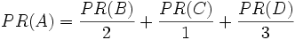
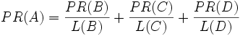
PageRank算法
继续假设B也链接到C，并且D也链接到包括A的3个页面。一个页面不能投票2次。所以B给每个页面半票。以同样的逻辑，D投出的票只有三分之一算到了A的 PageRank 上。
根据链出总数平分一个页面的PR值。

Slide 128
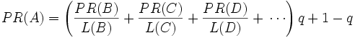
PageRank算法
最后，所有这些被换算为一个百分比再乘上一个系数q。由于没有页面的PageRank会是0。所以，Google通过数学系统给了每个页面一个最小值1 − q。
所以一个页面的 PageRank 是由其他页面的PageRank计算得到。Google 不断的重复计算每个页面的 PageRank。如果您给每个页面一个随机 PageRank 值（非0），那么经过不断的重复计算，这些页面的 PR 值会趋向于正常和稳定。

Slide 129
PageRank算法
完整的算法：
引入了随机浏览概念，即有人上网随机打开一些页面，点击相关链接。一个页面的PageRank值也影响了它被随机浏览的概率。为了便于理解，这里假设上网者不断点网页上的链接，最终到了一个没有任何链出页面的网页，这时候上网者会随机到另外的网页开始浏览。
为了对那些有链出的页面公平，d = 0.15的算法被用到了所有页面上, 估算页面可能被上网者放入书签的概率。
所以，Pagerank值计算如下：
p₁,p₂,…,p_{N}是被研究的页面，M(p_{i})是链入p_{i}页面的数量，L(p_{j})是p_{j}链出页面的数量，而N是所有页面的数量。

Slide 130
PageRank算法
Larry Page和Sergey Brin在个别场合描述了PageRank最初的算法。这就是
式中：
PR(A) ：网页A页的PageRank值；
PR(T_{i}) ：链接到A页的网页T_{i}的PageRank值；
C(T_{i}) ：网页T_{i}的出站链接数量；
d :阻尼系数，0<d<1。

Slide 131
两个技术问题
网页A、B、C的PR值是未知的，首先要分别计算出A、B、C的PR值，而要得到A、B、C的PR值，必须先得到所有链入到网页A的网页的PR值，还有所有链入到网页B的网页的PR值，以及所有链入到网页C的网页的PR值。
链接A、B、C的网页也有很多，万维网彼此互联，且通常链入一个网页的网页远多于三个，这样想得到一个网页的PR值而产生的计算似乎没有止境。为了PageRank算法收敛，通常采用的方法是幂法（Power Method）。

Slide 132
影响google PageRank的因素
1 、与PR高的网站做链接
2、 内容质量高的网站链接
3、 加入搜索引擎分类目录
4 、加入免费开源目录
5 、你的链接出现在流量大、知名度高、频繁更新的重要网站上
6、 google对PDF格式的文件比较看重
7、 安装Google工具条
8、 域名和tilte标题出现关键词与meta标签等
9 、反向连接数量和反向连接的等级
10 、Google抓取您网站的页面数量
11、 导出链接数量

Slide 133
5.4 信息检索效果评价

Slide 134
5.4.1 检索效果的评价指标
根据F.W.Lancaster的阐述，判定一个检索系统的优劣，主要从质量、费用和时间三方面来衡量。
质量标准主要通过具体的评价指标进行评价，评价指标是衡量检索系统性能和检索效果的标准，一般包括检全率、检准率、漏检率、误检率等四项指标。
费用标准即检索费用是指用户为检索课题所投入的费用。
时间标准是指花费时间，包括检索准备时间、检索过程时间、获取文献时间等。
查全率和查准率是判定检索效果的主要标准，而后两者相对来说要次要些。

Slide 135
5.4.1 检索效果的评价指标
查全率。它是指系统在进行某一检索时，检出的相关文献量与检索系统中相关文献总量的比率，是衡量信息检索系统检出相关文献能力的尺度，反映该系统文献库中实有的相关文献量在多大程度上被检索出来。可用下式表示：
查全率= [ 检出相关文献量 / 系统内相关文献总量 ] × 100%
例如假设在该系统文献库中共有相关文献总量为100篇，而只检索出来30篇，那么查全率就等于30%，漏检率为70%。

Slide 136
5.4.1 检索效果的评价指标
查准率:它是指系统在进行某一检索时，检出的相关文献量与检出文献总量的比率,是衡量信息检索系统精确度的尺度，它反映每次从该系统文献库中实际检出的全部文献中有多少是相关的。可用下式表示:
查准率= [ 检出相关文献量 / 检出文献总量 ] × 100%
查准率＝检出相关文献量/检出文献总量；假设检出的文献总量为100篇，经审查确定其中相关文献为60篇，那么这次检索的查准率就等于60%，误检率为40%。

Slide 137
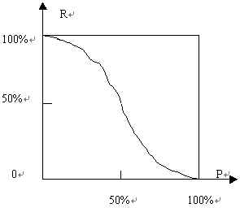
5.4.1 检索效果的评价指标
查全率和查准率的互逆关系
一次最理想的检索是查准率和查全率均为100％；但实际上这是不可能的。
实验表明：查全率和查准率往往呈反比关系。用户应当根据具体信息检索需要，合理调节查全率和查准率，才能保证检索效果。

Slide 138
5.4.1 检索效果的评价指标
-漏检率。它是指系统在进行某一检索时，漏检相关文献量与在检索系统中相关文献总量的比率，是衡量信息检索系统漏检文献的尺度，可用下式表示：
漏检率 = [漏检相关文献量/系统内相关文献总量]×100%

Slide 139
5.4.1 检索效果的评价指标
-误检率。它是指系统在进行某一检索时，误检（检出不相关）文献总量的比率，是衡量信息检索系统误检文献和程度的尺度。可用下式表示：
误检率 = [ 误检文献量 /检出文献总量] × 100%

Slide 140
检索效果的评价
正确率(Precision) : 返回结果文档中正确的比例。如返回80篇文档，其中20篇相关，正确率1/4
召回率(Recall) : 全部相关文档中被返回的比例，如返回80篇文档，其中20篇相关，但是总的应该相关的文档是100篇，召回率1/5
正确率和召回率反映检索效果的两个方面，缺一不可。
全部返回，正确率低，召回率100%
只返回一个非常可靠的结果，正确率100%，召回率低
将在后面介绍(有兴趣的可以先看)
140

Slide 141
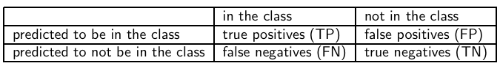
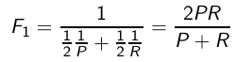
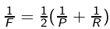
正确率P 及召回率 R
P = TP / ( TP + FP)
R = TP / ( TP + FN)
F值
F1 允许在正确率和召回率之间达到某种均衡
也就是P和R的调和平均值 :
141

Slide 142
5.4.2 影响检索效果的因素
信息检索系统:信息收录的完备性、信息更新周期、检索结果的输出方式、标引语言、标引的网罗度
信息检索者
信息用户：知识水平、环境、语言、用户心理

Slide 143
5.5 信息检索发展趋势

Slide 144
5.5 信息检索发展趋势
1.社会化搜索
2.实时搜索
3.移动搜索
4.个性化搜索
5.地理位置感知搜索
6.跨语言搜索
7.多媒体搜索
8.情境搜索

Slide 145
5.5.1 社会化搜索（Social Search）
社会化搜索是Web2.0 环境中群体协作思想的集中体现，是指Web2.0网络中的用户彼此之间相互联系，通过社会化交互、协作对搜索过程进行主动控制，最终获取搜索知识或信息的一种Web行为。
社会化搜索的本质是利用社会化信息系统，包括在线社会网络、社会化媒体、社会化标注系统等，将搜索引擎技术与用户的社会关系图结合起来，以达到提高搜索质量与相关度的目的。
传统搜索技术强调搜索结果和用户需求的相关性，社会化搜索除了相关性外，还额外增加了一个维度，即搜索结果的可信赖性。对某个搜索结果，传统的结果可能成千上万，但如果处于用户社交网络内其他用户发布的信息、点评或验证过的信息则更容易信赖，这是与用户的心理密切相关的。
Notes:
随着Facebook的流行，社交网络平台和应用占据了互联网的主流，社交网络平台强调用户之间的联系和交互，这对传统的搜索技术提出了新的挑战。
社会化搜索为用户提供更准确、更值得信任的搜索结果

Slide 146
5.5.1 社会化搜索（Social Search）
特点：
用户参与：倡导用户之间的信息知识共享或者用户可以将自己拥有的知识用来帮助需要的人。
社交影响结果排名：被Facebook、Twitter社交媒体分享、评论、点赞等行为是影响Google搜索结果重要的影响因素。
人工过滤信息：社会化问答系统中，回答者依据自己的知识理解、回答其他用户提出的问题。
人影响资源的组织：传统搜索引擎按分类表组织资源，而社会化搜索中，在对资源组织时会考虑人的接受度，或按“人”来索引资料。
Notes:
4、意见领袖

Slide 147
5.5.1 社会化搜索（Social Search）
举例
社会化标签标注系统
社会化媒体：Twitter收购社交搜索公司Julpan，创建了和PageRank类似的算法系统，用来对搜索用户的Twitter消息进行排序。
社会化搜索引擎：SocialMention，云云网
社会化问答系统：知乎网
Notes:
1（略）
3（SocialMention，云云网）云云网是第一个社会化搜索引擎，致力于将人与信息结合，为用户提供更精准和个性化的结果。云云创始团队以前谷歌中国区总裁刘骏为核心，其中来自谷歌中国的成员，后被新浪微博收购

Slide 148
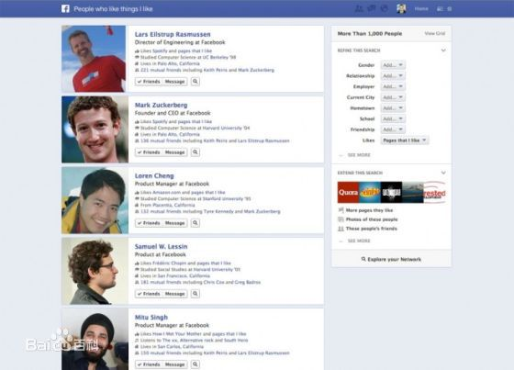
社会化媒体
Graph Search
Notes:
Graph Search是Facebook对10亿名用户、2400亿张照片和1万亿次页面访问量推出的一种社交搜索工具，称其是能找到与Facebook用户最具相关性的人、照片、地点和兴趣的一种新方式。在Facebook图谱搜索中，我们的搜索对象不是网页，而是现实对象的虚拟表示：人，地点，和事务。对象间的联系主要由Facebook Like(Facebook喜欢)决定。

Slide 149

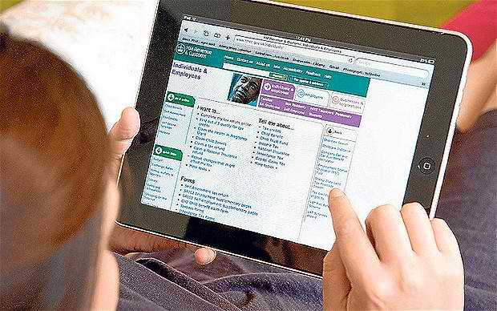

5.5.1 社会化搜索（Social Search）
Google+（Google Plus，简称：G+或Gplus）是一个SNS社交网站，你可以通过你的Google帐户登录，在这个社交网站上你可以和不同兴趣的好友分享好玩的东西。
Google+中心要点是朋友和熟人的「圈子（Circles）」，用户可以按不同的圈子组织连络人，如家庭成员、同事、大学同学等，并在小的圈子里分享照片、视频、及其它资讯

Slide 150
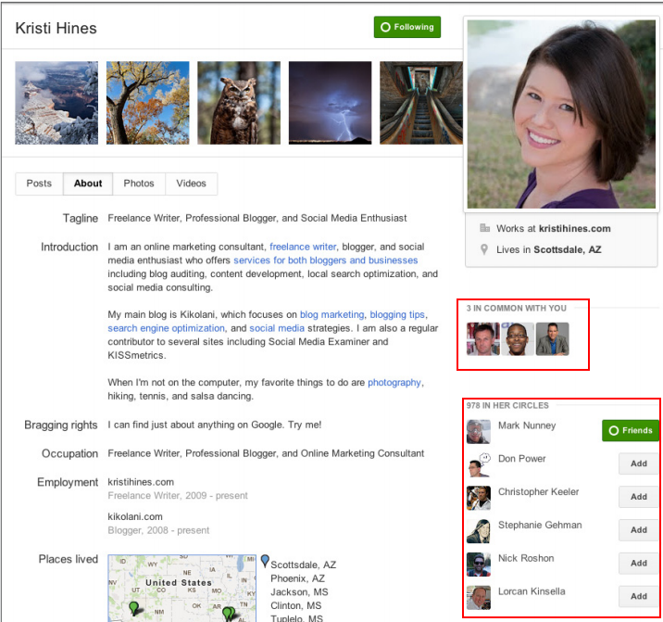
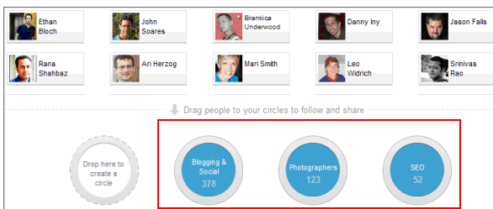
Google+ 的Circle 和Community
Community:共同兴趣爱好者
Circle:“朋友圈子”
Notes:
Circle的功能：选取朋友加进特定的circle, 发状态，或者comment可以选特定的Circle进行分享。也可以看某circle的人发布的状态
朋友和熟人的「圈子（Circles）」，用户可以按不同的圈子组织连络人，如家庭成员、同事、大学同学等，并在小的圈子里分享照片、视频、及其它资讯

Slide 151
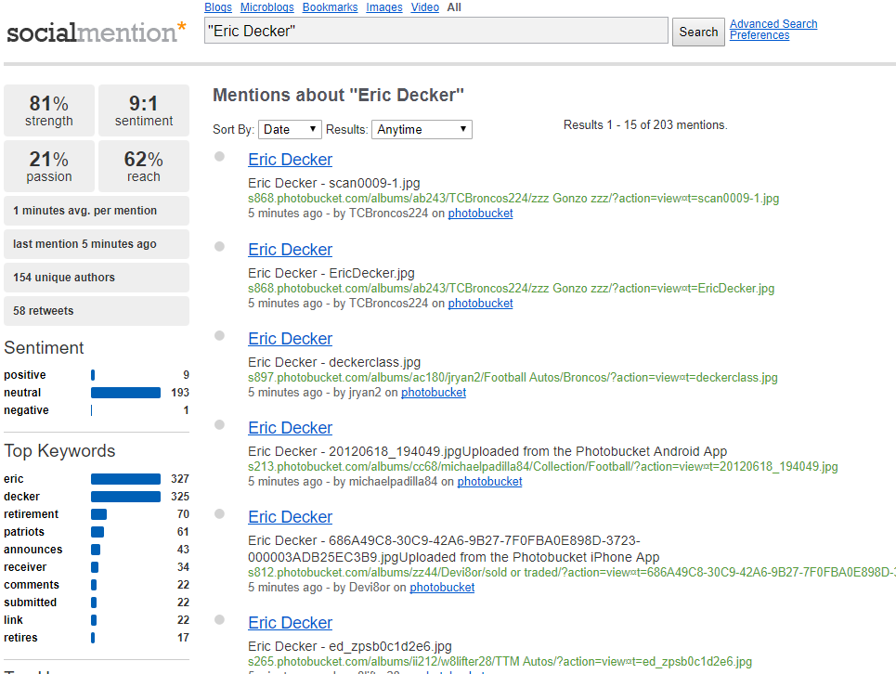
社会化搜索引擎
Notes:
SocialMention（socialmention.com） 允许你搜索博客、微博、网络、书签、评论、事件、图片、新闻、视频、音频和问题等制定的项目。它还可以创建搜索项目的提醒，每天将结果发送到你的邮箱，以及在你的站点上安装实时的话题控件。

Slide 152

社会化搜索引擎
Notes:
云云网是第一个社会化搜索引擎，致力于将人与信息结合，为用户提供更精准和个性化的结果。2012年12月18日宣布正式上线，现有产品包括加入社会化因素的网页搜索、实时搜索、图片搜索和手机应用搜索等。
创始团队：谷歌前副总裁刘骏为核心，其中来自谷歌中国的成员包括孙峥、陈利人、安兴华、王东、曲径、项琨、李大海等十多位工程师，还有盛佳带领的产品设计团队。
如今：被新浪收购。政治风险大，技术虽好，界面设计用户体验差。

Slide 153
5.5.2 实时搜索
简而言之，对互联网上的一些信息进行即时、快速搜索，实现即搜即得的效果
实时搜索最突出的特点是时效性强，越来越多的突发事件首次发布在微博上，实时搜索核心强调的就是“快”，用户发布的信息第一时间能被搜索引擎搜索到。
目前真正实现搜索实时化的搜索引擎还并不多，Google是最早的一个，其最初的实时搜索结果来自Twitter、FriendFeed等，来源比较单一。
微博热搜也是一个典型的实时搜索技术
Notes:
据国外媒体报道，Google公司昨晚宣布暂时关闭google网站实时搜索功能，并考虑将其引进新的社交网站google+。今天Google就此事作出解释，禁用该功能是由于与与Twitter协议到期。

Slide 154
5.5.2 实时搜索
百度实时搜索功能
所谓“实时搜索”实际是一种人们对于信息实时获取的美好愿望，通过努力我们可以无限接近于搜索的实时实现。目前，很多人都意识到了实时搜索的重要性。目前各大搜索引擎都在致力于实时搜索的实现。网络环境将越来越变得实时化，只要网络技术存在，实时将持续发展
举 例: 当用户在搜索框中输入“华山”时，点击右侧“实时直播——华山”，即可实时观看华山靓丽风景，并能在华山长空栈道、北峰顶、观日台三个视角之间切换。同时，该直播引入广受年轻人欢迎的“弹幕”模式，用户在观看风景时可以同时发表评论，甚至进行聊天互动。
Notes:
打开华山实时直播，我们可以看到有关华山的风景画面，都是实时显示的。对于同一个风景区，一般会有不同的视角，我们可以点击右下角的“视角”选项进行切换。如果对于现场直播有任何个人见解，可以在下方的弹幕中输入，也同样会实时显示。
也没有继续推出服务，有可能是隐私问题

Slide 155

微博的实时搜索
Notes:
其他的，如实时票价

Slide 156
5.5.3 移动搜索
移动搜索是指以移动设备为终端，进行对普遍互联网的搜索，从而实现高速、准确的获取信息资源。
2013年1月，TechWeb发布结果显示，百度移动搜索跻身2012年度最受欢迎十大移动应用。
2017年7月14日，iiMedia Research(艾媒咨询)发布《2017上半年中国移动搜索市场研究报告》。报告显示，2017年第二季度中国移动搜索用户规模增至6.47亿人，增长率为0.94%。
Notes:
随着智能手机的快速发展，基于手机的移动设备搜索日益流行。
移动搜索还只是WEB搜索的延续，没有突破性的技术和应用！
通过Ding，用户可以在百度搜索客户端主界面上第一时间获取到所关注信息的最新状态

Slide 157

PC端到移动端
Notes:
移动搜索是指在移动终端进行对普遍互联网的搜索，从而实现高速、准确地获取信息资源。目前，移动搜索主要应用在浏览器、搜索引擎和一般功能性搜索。
虽然搜索功能始于PC端，但移动搜索技术进步契合移动用户的使用习惯，与PC搜索相比，移动搜索主要体现出应用场景碎片化和结果呈现便捷化两大特征。

Slide 158
5.5.4 个性化搜索
个性化搜索是根据用户的网络行为，建立一套准确的个人兴趣模型。
1995年9月26日，加州伯克利分校Paul Gauthier创立了Inktomi（UC Berkeley Announces Inktomi），随后推出强大的HotBot。HotBot大量运用cookie储存用户的个人搜索喜好设置。（Hotbot曾是随后几年最受欢迎的搜索引擎之一，后被Lycos收购）虽然Hotbot并未存在很久，但其“个性化搜索”的概念现今已经是搜索引擎开发商的经典。
淘宝个性化搜索（现在淘宝搜索上有提示一个在购买过和收藏过的店铺内搜索，属于具体到个人了。搜索定制，是具体到个人在展现形式上的个性化。）
Notes:
针对不同群体，搜索结果会有些不一样，就形成了个性化。更直接的例子：都是搜索“牛仔裤”，女人的结果应该给女士牛仔裤，男人的结果应该给男士牛仔裤。划分维度很多，从年龄、性别、购买力、地域、品牌偏好等，都可以划分。现在淘宝搜索上有提示一个在购买过和收藏过的店铺内搜索，就是属于具体到个人了。搜索定制，也是具体到个人的在展现形式上的个性化。

Slide 159
个性化搜索的基本流程
根据用户检索，获得原有的搜索系统的检索结果集。
根据用户模型和检索结果集，在线的计算每个结果文档的个性化权值。其实质是用户模型和文档的相似度计算，将用户最希望得到的结果加权，这正是个性化搜索的核心。
与其它排序权值结合，对搜索结果进行重排。
展现搜索结果，并收集用户对搜索结果的反馈信息，为下一次用户搜索做准备。

Slide 160

个性化搜索的基本流程
Notes:
根据用户检索，获得原有的搜索系统的检索结果集。
根据用户模型和检索结果集，在线的计算每个结果文档的个性化权值。其实质是用户模型和文档的相似度计算，将用户最希望得到的结果加权，这正是个性化搜索的核心。
与其它排序权值结合，对搜索结果进行重排。
展现搜索结果，并收集用户对搜索结果的反馈信息，为下一次用户搜索做准备。

Slide 161

几种个性化搜索实现方式

Slide 162
5.5.5 地理位置感知搜索
手机的GPS应用是基于地理位置感知的搜索，而且可以通过陀螺仪等设备感知用户的朝向，基于这种信息，可以为用户提供准确的地理位置服务以及相关搜索服务。
美国等部分地区的Google Now用户已经可以向搜索应用询问当前或附近的地理位置了。
Notes:
举例来说，如果你正好站在巴黎的埃菲尔铁塔之前，并问到“这货有多高?”时，Google Now就会根据移动设备的地理位置，来辨别用户指的到底是什么。

Slide 163
5.5.6 跨语言搜索
跨语言检索(Cross Language Information Retrieval, CLIR)即可用一种提问语言检索出用另一种语言书写的信息，也就是一种跨越语言界限进行检索的问题。
跨语言信息检索研究涉及了语言学、情报学、计算机科学等多门学科知识，是一个综合性强、富有挑战性的研究领域。
跨语言检索技术的实现应用了信息检索、文字处理、和机器翻译等技术，如文字切分技术、词汇翻译、词频技术、索引技术等。

Slide 164

5.5.6 跨语言搜索
跨语言检索流程

Slide 165

5.5.6 跨语言搜索

Slide 166

5.5.6 跨语言搜索

Slide 167
5.5.6 跨语言搜索

Slide 168

5.5.7 多媒体搜索
多媒体搜索是根据用户的要求，对图形、图像、文本、声音、动画等多媒体信息进行检索，得到用户所需的信息。

Slide 169
5.5.8 视觉搜索
视觉搜索——“以图搜图”
视觉搜索首先需要对大规模图像库提取特征建立索引库, 在用户搜索时对查询图像提取特征, 在特征索引库中快速检索并按相关性排序, 返回一个库图像结果列表, 也可同时包含库中与查询图像相关、结合用户特征和搜索场景的关联信息.

Slide 170

移动视觉搜索
移动视觉搜索是通过智能手机、平板电脑等移动终端获取现实世界对象的图像或视频作为查询对象, 通过移动互联网检索视觉对象关联信息的视觉搜索。
来源：贾佳,唐胜,谢洪涛,肖俊斌.移动视觉搜索综述[J].计算机辅助设计与图形学学报,2017,29(06): 1007-1021.

Slide 171

案例：谷歌镜头（ Google Lens）
Google Lens技术，依靠智能手机上的摄像头以“查看”周遭环境并为用户提供与之相关的情境信息。
利用手机上的摄像头，Google Lens能够扫描产品、动物、文本或者其它存在于环境当中的事物，并成功将其识别出来。

Slide 172

视频智能：视频搜索
如图是“视频智能API”。通过这一技术，谷歌能够识别视频当中的各种动物、物体、风景等内容。
Notes:
如图是“视频智能API”。通过这一技术，谷歌能够识别视频当中的各种动物、物体、风景等内容。

Slide 173
5.5.8 情境搜索
所谓情境搜索是综合考虑用户背景、兴趣爱好以及环境的智能化搜索，通过对用户意图的深入理解，在用户使用互联网服务的各种场景下提供给用户的最贴切的搜索服务。
情境搜索包含7个要素（6W&1H），它强调“以人（Who）为本”，也就是以用户为中心，根据其搜索行为的时间（When）、地点（Where）、输入（What）、需求（Want）、习惯（How）、背景（Why）等因素，由情境计算得到最适合的搜索结果，再将这一结果通过用户的搜索情境直接呈现。

Slide 174
5.5.8 情境搜索
在百度中搜索“天气”，百度能基于用户所处的城市，直接给出对应城市的天气情况，这算是情境搜索的一个简单应用。
例如，你在腾讯在线平台上关注或与好友谈论电影《阿凡达》，情境搜索将自动挖掘你最关心的内容：效果最好的影院在哪里、如何预订电影票、网友的评价如何、哪些好友支持这部影片、预告片和音乐下载……此时，你无须再打开浏览器输入检索词，一次又一次地甄选结果。情境搜索通过深入挖掘客户“情境”需求，深入地了解到你需要什么，他不仅会把需要的信息直接推送到你面前，还会整合在线预定、购买等后续服务，甚至可以帮你找到志同道合的“搜友”。
Notes:
名上海手机用户到北京后，想寻找北京最出名的西餐厅，直接输入西餐厅后，搜索引擎要能够为用户提供北京最出名的西餐厅，而不是上海最出名的西餐厅。根据用户信息，提供结果，这才是用户所期待的搜索技术。

Slide 175
思考题
阅读第五章案例1，思考电商网站的搜索规则有哪些？
阅读第五章案例2，思考语义搜索技术的发展阶段及未来发展方向。

Slide 176
阅读书目
[1] 贾佳,唐胜,谢洪涛,肖俊斌.移动视觉搜索综述[J].计算机辅助设计与图形学学报,2017,29(06):1007-1021.
[2]刘喜球, 张兴旺. 移动视觉搜索:“互联网+”时代数字图书馆信息检索新模式[J]. 情报理论与实践, 2016, 39(5):58-63.
[3]孙晓宁,朱庆华,赵宇翔,Jia Tina Du.社会化搜索研究进展综述[J].图书情报工作,2014,58(17):5-13.
[4]郭卫宁, 司莉. 国外语义搜索引擎调查与分析[J]. 图书情报工作, 2013, 57(23):121-129.
[5] 邓汉成,王敏芳,王瑛. 查全率与查准率之间关系的理论研究[J]. 情报学报,2000(04):359-362.
[6]刘萍,李斐雯,杨宇. 国外交互式信息检索研究进展[J]. 情报理论与实践,2017,40(05):132-138.
[7]花芳. 文献检索与利用[M]. 清华大学出版社, 2014.(第二章 常见的全文数据库）

Slide 177

附录：信息检索式及其编制技术
布尔逻辑算符
逻辑与ＡＮＤ、(*)
逻辑或ＯＲ、(+)
逻辑非ＮＯＴ、(-)

Slide 178
布尔逻辑算符
①采用“OR”(“+”)算符时，检索式写作A OR B(即A +B)，表明数据库中凡有检索词A或者B，或同时有A和B的记录均为命中记录。使用逻辑或可连接同—检索组面的多个同义词、近义词和相关词，扩大检索范围。
②采用“AND”(“×”)算符时，检索式写作A AND B(即A×B)，表明数据库中同时有检索词A和B的记录才为命中记录。逻辑与可增强检索的专指性，缩小检索范围。
③采用“NOT”(“一”)算符时，检索式写作A NOT B(即A—B)，表明数据库个凡有检索词A而不含检索词B的记录才为命中记录。使用逻辑非可以排除不希望出现的概念，增强检索的准确性。
布尔检索式优先执行顺序通常是NOT、AND、OR，在有括号的情况下，先执行括号内的逻辑运算，在多层括号时，先执行最内层括号中的运算。

Slide 179



布尔逻辑算符
education AND children 或 education ﹡children
查找“胰岛素治疗糖尿病” ： 胰岛素 AND 糖尿病
(关键词=信息管理） ﹡(机构=南京大学)
energy NOT nuclear 或 energy- nuclear
电脑配件 NOT 鼠标
外语 NOT 英语
(关键词=信息管理) - (机构=南京大学）
car OR automobile 或 car + automobile
土豆 + 马铃薯 + 洋芋
(关键词=文献检索) +(关键词=信息检索)

Slide 180

布尔逻辑检索应用

Slide 181
逻辑检索算符
(2)截词检索符。在实际检索中，常遇到词干相同、词义相近的检索词，或同一词的单、复数形式，动、名词形式，英美拼法等。
所谓截词检索，就是将通配符，如“*”、“?”或“$”等等，放在检索词中检索者认为合适的地方进行截断，用截断的词的一个局部进行检索，凡满足这个词局部中的所有字符(串)的文献，都为命中文献。
截词检索也是一般数据库检索中常用的方法。在搜索引擎中，目前多只提供右截法。而且搜索引擎中的截词符则通常采用星号*。

Slide 182
通配符 Wildcards
符号 | 意义
* | 零个或多个字符 gene* gene, genetics, generation
$ | 零或一个字符 colo$r color, colour
? | 只代表一个字符 en?oblast entoblast, endoblast

Slide 183
逻辑检索算符
①后截断。是将截词符号放在—个字符串的右方，满足截词符左方所有字符的记录都为命中记录。从性质上讲，这是一种前方一致的检索。
②前截断。是将截词符放在一个字符串的左方，表示其右的有限或无限个字符不影响该字符串的检索，或者说这是种后方一致检索，对汉语中的复合词组的检索非常方使。前截断和后截断可以结合使用，即中间一致检索。
③中截断, 是在一词中间出现若干个？号，表示可插入若干个字符。

Slide 184
逻辑检索算符
举例说明
后截断，前方一致。如：
comput*
表示computer,computers,computing等。
王伟？
可查出所有名字中含“王伟”的作者的文献
前截断，后方一致。如：
*Computer
表示minicomputer,microcomputer等。
中截断，中间一致。如
作者=张?静
检索出张亚静、张雪静、张宇静等。

Slide 185
逻辑检索算符
(3)字段限制检索符。在编制检索式时，使用字段限制检索符可以限定检索词在数据库中出现的范围，对命中太多的记录再行筛选。
(4)位置逻辑检索符。又称全文查找逻辑算符、相邻度检索算符、原文检索符。而位置逻辑检索是以原始记录中检索词与检索词特定的位置关系为逻辑运算的对象，检索词用位置算符相连，可以弥补布尔检索的缺陷。

Slide 186
词位置算符
词位置算符要求检索词之间的相互位置满足某些条件而使用的检索算符，以著名的DIALOGT系统常用的位置算符为例：
1)W算符：Ａ（W）Ｂ：表示该检索词二边的顺序排列不可颠倒，且空格和标点符号之外，不得插入其他词或字母．如：检索式为“powder(W)coating”． 2）nW 算符：A(nW)B，表示A、B两词相隔n个单词且前后次序不变。N=0时，格式为A（）B或A（W）B。如：“laser(W)printer” 3）N 算符：A(N)B。表示A、B两词相隔n个单词且前后次序不限，可以颠倒。 如：“communication(N)satellite” 4）nN 算符：A（nN）B。它允许两词间最多插入n个词。如“number(2n)theory”时，凡含有number theory,theory of number和theory of the number的文献记录都是命中记录
Notes:
Information (w) science

Slide 187
逻辑检索算符
②同句检索算符。要求参加检索运算的两个词必须在同一自然句中出现，其先后顺序不受限制，可用算符(S)(S是Sentence的首字母)。
③同字段检索(F)。表示各检索词必须同时出现在文献记录的同一个字段内，如出现在篇名字段、叙词字段、文摘字段，两个检索词的前后顺序不限，夹在两个检索词之间的词的个数也不限。

Slide 188
逻辑检索算符
④同记录检索符。用位置算符(c)要求它两侧的检索词同在一条数据库记录中出现，如A (c) B，其检索效果与布尔算符的检索式A AND B相同。
(5)加权检索。它的基本方法是：在每个检索词后面给定一个数值，表示其重要程度，这个数值称为权值。在检索时，先查找这些检索词在数据库记录中是否存在，然后计算存在的检索词的权值之和。只有当数据库记录的权值之和达到或超过预先给定的域值时，该记录才算命中。加权检索明确了各检索词的重要程度，使检索更有针对性，并且能依据权值的大小，对命中记录的重要性进行排序。

